Slide 1
Tài liệu tham khảo
[1] PGS.TS Nguyễn Văn Vỵ - ĐHQG HN Phân tích thiết kế các HTTT hiện đại hướng cấu trúc và hướng đối tượng Nhà xuất bản Thống kê
[2] PGS.TS Nguyễn Văn Ba – ĐHBK HN Phân tích thiết kế các HTTT- Các phương pháp hướng cấu trúc Nhà xuất bản Đại học Quốc Gia Hà Nội
[3] Ebook: Vietnam: ĐHSP HN, ĐH Cần Thơ, ĐH NN1, AVNet English: ……

Slide 2
PHÂN TÍCH THIẾT KẾ HỆ THỐNG THÔNG TIN

Slide 3
TỔNG QUAN (OVERVIEW)

Slide 4
Tổng quan-1
Mục tiêu tổng thể
Sau khoá học, người học nắm được kiến thức tổng quan về hệ thống thông tin, về phân tích, thiết kế, xây dựng và triển khai một hệ thống thông tin.
Có kiến thức về phương pháp phân tích một hệ thống thông tin, đặc biệt là phương pháp hướng cấu trúc và có thể áp dụng để giải quyết các bài toán trong thực tế.

Slide 5
Tổng quan-2
Điều kiện tiên quyết
Sau khi học một số môn học cơ bản như cấu trúc dữ liệu và giải thuật, nhập môn cơ sở dữ liệu, hệ quản trị cơ sở dữ liệu.
Đã có khả năng lập trình bằng ít nhất một trong số ngôn ngữ lập trình như C++, Visual Basic 6.0, Visual Basic.Net, C#.Net...

Slide 6
Tổng quan-3
Tiêu chí đánh giá kết quả học tập
Điểm chuyên cần
Bài tập thành phần
Bài tập lớn
Bài thi

Slide 7
Tổng quan- 4
Tài liệu tham khảo
[1] PGS.TS Nguyễn Văn Vỵ - ĐHQG HN
Phân tích thiết kế các HTTT hiện đại hướng cấu trúc và hướng đối tượng
Nhà xuất bản Thống kê – 2002 (43.000đ)
[2] PGS.TS Nguyễn Văn Ba – ĐHBK HN
Phân tích thiết kế các HTTT- Các phương pháp hướng cấu trúc
Nhà xuất bản Đại học Quốc Gia Hà Nội - 2004.(30.000đ)
[3] Ebook: ĐHSP HN, ĐH Cần Thơ,ĐH NN1, AVNet

Slide 8
Tổng quan-5
Tóm tắt nội dung
Phần thứ nhất tập trung giới thiệu các khái niệm, công cụ, kỹ thuật và ứng dụng của hệ thống thông tin, đặc biệt là hệ thống thông tin quản lý.
Phần thứ hai giới thiệu các khái niệm, phương pháp phân tích hệ thống, đặc biệt là phương pháp hướng cấu trúc.
Phần thứ ba gồm những kiến thức liên quan tới việc thiết kế và xây dựng hệ thống

Slide 9
Tổng quan-6
Q & A
Mail:
nducdu@gmail.com
buiminhcuong@hotmail.com

Slide 10
NỘI DUNG CHI TIẾT (CONTENTS)

Slide 11
PHẦN 1. Đại cương về Hệ thống và Hệ thống thông tin
Một số khái niệm về hệ thống
Đại cương về hệ thống thông tin
Tổng quan về phân tích thiết kế hệ thống

Slide 12
Chương0. Đại cương về hệ thống
0.1 Định nghĩa Hệ thống:
Có nhiều định nghĩa khác nhau về Hệ thống. Ta xem xét 2 định nghĩa:
Theo [2]
Hệ thống là một tập hợp nhiều phần tử, có các mối quan hệ ràng buộc lẫn nhau và cùng hoạt động hướng tới một mục đích chung.
Xem hệ thống như quá trình xử lý [1]
Hệ thống là tập hợp các phần tử có quan hệ qua lại với nhau cùng hoạt động hướng đến một mục tiêu chung thông qua việc tiếp nhận cái vào và sản sinh cái ra nhờ một quá trình chuyển đổi được tổ chức.

Slide 13
Chương 0. Đại cương về hệ thống
0. 2 Các khái niệm liên quan đến hệ thống
Môi trường
Ranh giới
Hệ thống tĩnh
Hệ thống động
Trạng thái của hệ thống
Hệ thống con
Môdun hóa
Giao diện
Cái vào, cái ra
Hệ thống mở, hệ thống đóng

Slide 14
Chương 0. Đại cương về hệ thống
0.3 Một số tính chất cơ bản của hệ thống
Tính nhất thể (tạo thành một hệ thống nhất)
Tính tổ chức có thứ bậc
Tính cấu trúc

Slide 15
Chương 0. Đại cương về hệ thống
0.4 Phân loại các hệ thống
Theo nguyên nhân xuất hiện: Hệ tự nhiên – Hệ nhân tạo
Theo quan hệ với môi trường: Hệ đóng – Hệ mở
Theo quy mô: Hệ lớn – Hệ nhỏ
............

Slide 16
Chương 0. Đại cương về hệ thống
0.5 Mục tiêu nghiên cứu hệ thống
Để hiểu biết rõ hơn về hệ thống
Để có thể tác động lên hệ thống
Để hoàn thiện hệ thống hay thiết kế hệ thống mới

Slide 17
Chương 0. Đại cương về hệ thống
0.6 Nội dung nghiên cứu một hệ thống
Tiếp cận hệ thống
Phân tích hệ thống
+ Phân tích mục tiêu
+ Phân tích phạm vi và môi trường của hệ thống
+ Phân tích cấu trúc
+ Phân tích các nguồn lực và các tác động
+ Phân tích tổng hợp toàn hệ thống
Notes:
Tiếp cận hệ thống là cách thức và phương pháp luận để đi đến hiểu biết đúng đối tượng nghiên cứu (top down, bottom up)
Phân tích hệ thống là việc sử dụng các phương pháp và công cụ để nhận thức và hiểu biết được hệ thống=> tìm giải pháp
Phân tích mục tiêu: xác định một cách chính xác và đầy đủ mục tiêu mà hệ thống cần đạt đến (mục tiêu trước mắt, mục tiêu lâu dài)
Phân tích tổng hợp: để thấy được những đặc tính trồi của hệ thống trong tổng thể.

Slide 18
Chương 0. Đại cương về hệ thống.
0.7 Công cụ, phương pháp nghiên cứu
Tùy thuộc lớp hệ thống nghiên cứu
Mô hình hóa là một trong những phương pháp quan trọng nhất
Cụ thể
Đơn giản
Mô hình vật lý
Mô hình có kích thước tỷ lệ
Mô hình tương tự
Mô hình trò chơi có điều khiển
Mô hình mô phỏng trên máy tính
Mô hình toán học
Trừu tượng
Phức tạp
Một cách phân loại các mô hình của R.E Shannon

Slide 19
Chương 1. Tổng quan về phân tích thiết kế hệ thống
Mục tiêu học tập:
Chương này nhằm cung cấp các khái niệm cơ bản về phân tích và thiết kế hệ thống. Đồng thời đưa ra một quy trình phát triển hệ thống đơn giản.

Slide 20
1.1. Khái niệm hệ thống thông tin
1.1.1 Thông tin (Information)
1.1.2 Hệ thống thông tin (Information System - IS)
1.1.3 Phân loại hệ thống thông tin
Hệ thống xử lý giao dịch (TPS)
Hệ thống thông tin quản lý (MIS)
Hệ thống hỗ trợ quyết định (DSS)
Hệ thống thông tin điều hành (EIS)
Hệ thống chuyên gia (ES)
Hệ thống truyền thông và cộng tác (CCS)
Hệ thống tự động văn phòng (OAS)

Slide 21
Thông tin
Dữ liệu (Data): là những mô tả về sự vật, con người, sự kiện trong thế giới mà chúng ta gặp bằng nhiều cách thể hiện khác nhau
Thông tin: là dữ liệu được đặt vào một ngữ cảnh với một hình thức thích hợp và có lợi cho người sử dụng cuối cùng.

Slide 22
Hệ thống thông tin (HTTT) (Information System - IS)
(1)HTTT được xác định như một tập hợp các thành phần được tổ chức để thu thập, xử lý, lưu trữ, phân phối và biểu diễn thông tin trợ giúp việc ra quyết định và kiểm soát trong một tổ chức. [1]
(2)HTTT là một hệ thống bao gồm con người, dữ liệu, các quy trình và công nghệ thông tin tương tác với nhau để thu thập, xử lý, lưu trữ và cung cấp thông tin cần thiết ở đầu ra nhằm hỗ trợ cho một hệ thống [3]

Slide 23
Hệ thống xử lý giao dịch (Transaction processing system – TPS)
là một hệ thống thông tin có chức năng thu thập và xử lý dữ liệu về các giao dịch nghiệp vụ. Có thể hiểu nó là hệ thống máy tính để thực hiện việc ghi nhận các giao dịch hàng ngày cần thiết cho hoạt động nghiệp vụ của tổ chức để giao dịch với khách hàng, nhà cung cấp,...

Slide 24
Hệ thống thông tin quản lý (Management information system - MIS)
là một hệ thống thông tin cung cấp thông tin cho việc báo cáo hướng quản lý dựa trên việc xử lý giao dịch và các hoạt động của tổ chức.
Hệ thống này trợ giúp các hoạt động quản lý của tổ chức như lập kế hoạch, kiểm tra thực hiện, tổng hợp và làm báo cáo, làm các quyết định quản lý trên cơ sở các quy trình thủ tục cho trước.

Slide 25
Hệ thống hỗ trợ quyết định (Decision support system – DSS)
là một hệ thống thông tin vừa có thể trợ giúp xác định các thời cơ ra quyết định, vừa có thể cung cấp thông tin để trợ giúp việc ra quyết định.

Slide 26
Hệ thống thông tin điều hành (Excutive Support system – ESS)
là một hệ thống thông tin hỗ trợ nhu cầu lập kế hoạch và đánh giá của các nhà quản lý điều hành.

Slide 27
Hệ thống chuyên gia (Expert System - ES)
là hệ thống thông tin thu thập tri thức chuyên môn của các chuyên gia rồi mô phỏng tri thức đó nhằm đem lại lợi ích cho người sử dụng bình thường.
Sự khác biệt cơ bản với hệ hỗ trợ quyết định là: Hệ chuyên gia yêu cầu những thông tin xác định (từ người dùng) được đưa vào để đưa ra quyết định có chất lượng cao trong một lĩnh vực hẹp. Còn với hệ hô trợ quyết định, tùy nhu cầu mà người dùng đưa thông tin vào để có được những giải pháp trợ giúp tương ứng với phạm vi rộng.

Slide 28
Hệ thống truyền thông và cộng tác (Communication and collaboration system - CCS)
là một hệ thống thông tin làm tăng hiệu quả giao tiếp giữa các nhân viên, đối tác, khách hàng và nhà cung cấp để củng cố khả năng cộng tác giữa họ.
Hệ truyền thông giúp cho việc thực hiện các trao đổi thông tin giữa các thiết bị dưới các hình thức khác nhau ở khoảng cách xa được nhanh chóng, dễ dàng và có chất lượng.

Slide 29
Hệ thống tự động văn phòng (Office automation system - OAS)
là một hệ thống thông tin hỗ trợ các hoạt động nghiệp vụ văn phòng nhằm cải thiện luồng công việc giữa các nhân viên.
Ví dụ như: hệ xử lý văn bản,hệ thư tính điện tử, hệ thống lập lịch làm việc, bảng tính,....

Slide 30
1.1. Khái niệm hệ thống thông tin
1.1.4 Mối liên hệ giữa các hệ thống thông tin
ESS
MIS
DSS
Các hệ thống kiến thức
TPS

Slide 31
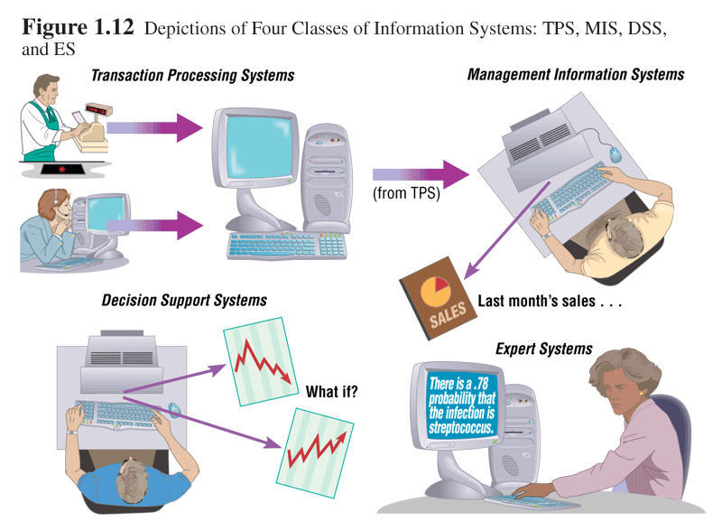
1.31

Slide 32
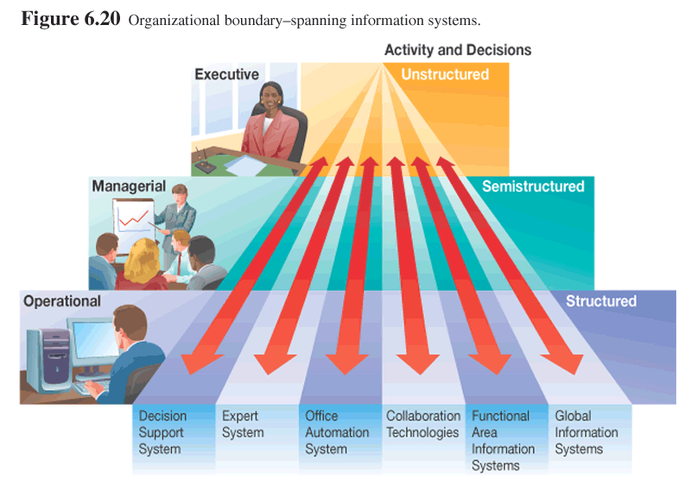
Information Systems that Span Organizational Boundaries

Slide 33
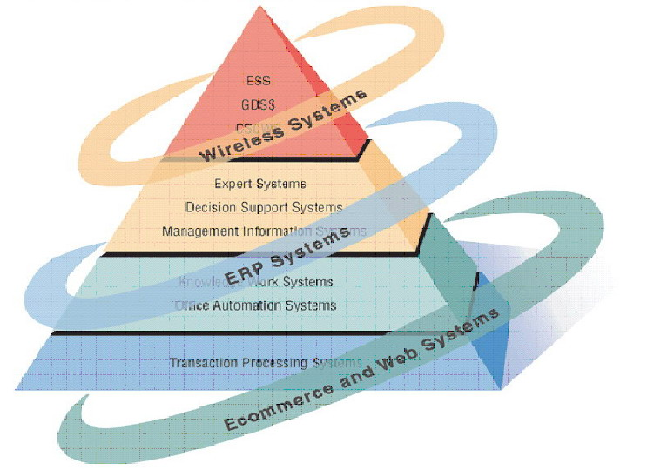
1.1. Khái niệm hệ thống thông tin
1.1.5 Các công nghệ mới:
Thương mại điện tử (e-commerce) sử dụng Web để thực hiện các hoạt động kinh doanh.
Lập kế hoạch khai thác nguồn tài nguyên doanh nghiệp (ERP-Enterprise Resource Planning) có mục đích tích hợp các hệ thống thông tin khác nhau trong một tổ chức.
Các thiết bị cầm tay và không dây, bao gồm thương mại di động (m-commerce).
Phần mềm mã nguồn mở
Cloud Computing
Hình 1‑1 Các công nghệ mới tác động tới tất cả các hệ thống

Slide 34
1.1. Khái niệm hệ thống thông tin.
Bài giảng này đề cập tới hai nội dung chính, một là “phân tích” những yêu cầu nghiệp vụ cho các hệ thống thông tin và hai là ”thiết kế” các hệ thống thông tin đáp ứng những yêu cầu đó.
Nói một cách khác, sản phẩm của quá trình phân tích và thiết kế hệ thống chính là một hệ thống thông tin.

Slide 35
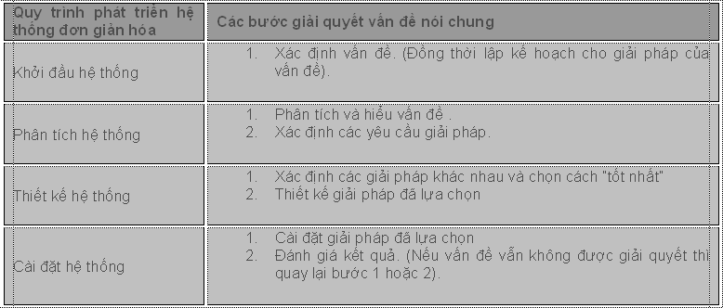
1.2. Một quy trình phát triển hệ thống đơn giản

Slide 36
1.2. Một quy trình phát triển hệ thống đơn giản
1.2.1. Khởi đầu hệ thống: (System Initiation) là việc lập kế hoạch ban đầu cho một dự án để xác định phạm vi nghiệp vụ, mục tiêu, lịch biểu và ngân sách ban đầu.
1.2.2. Phân tích hệ thống: (System Analysis) là việc nghiên cứu lĩnh vực vấn đề nghiệp vụ để đề xuất các cải tiến và xác định các yêu cầu nghiệp vụ cũng như thứ tự ưu tiên cho giải pháp.

Slide 37
1.2. Một quy trình phát triển hệ thống đơn giản
1.2.3. Thiết kế hệ thống: (System Design) là quá trình xác định và xây dựng giải pháp kỹ thuật dựa trên máy tính cho các yêu cầu nghiệp vụ được xác định trong pha phân tích hệ thống.
1.2.4. Cài đặt hệ thống: (System Implementation) là giai đoạn xây dựng, cài đặt, kiểm thử và triển khai một hệ thống.

Slide 38
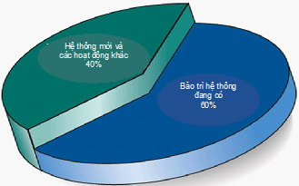
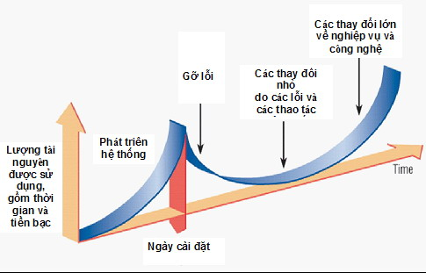
1.2. Một quy trình phát triển hệ thống đơn giản
1.2.5. Bảo trì hệ thống :
Tỉ lệ thời gian cho việc bảo trì hệ thống
Mức sử dụng tài nguyên trong quy trình phát triển hệ thống

Slide 39
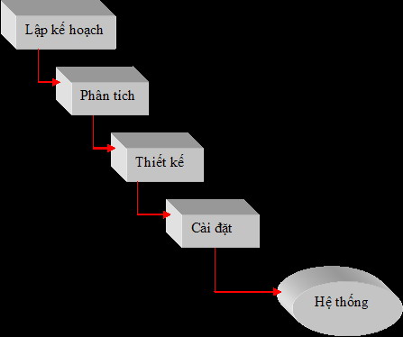
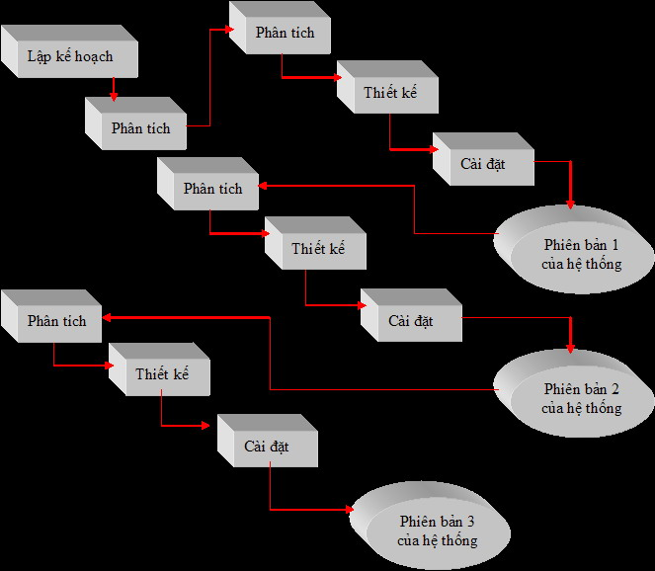
1.2. Một quy trình phát triển hệ thống đơn giản
1.2.6. Phát triển tuần tự và phát triển lặp
Hình 1-4 Phương pháp luận phát triển theo mô hình thác nước
Hình 1-5 Phương pháp luận phát triển lặp

Slide 40
Kết chương
Khái niệm cơ bản về HTTT và quy trình để phát triển một hệ thống
Phân biệt các loại HTTT
Nắm rõ các giai đoạn cơ bản trong quá trình phát triển một hệ thống thông tin

Slide 41
Chương 2. Phát triển hệ thống thông tin
Mục tiêu
Chương này giới thiệu khái niệm về quy trình phát triển một hệ thống thông tin, đưa ra một quy trình phát triển hệ thống. Bên cạnh đó, chương này cũng sẽ đề cập tới các hướng tiếp cận phân tích thiết kế hệ thống. Cuối cùng sẽ giới thiệu về các kỹ thuật và công cụ có thể sử dụng trong quá trình phân tích thiết kế hệ thống.

Slide 42
Chương 2. Phát triển hệ thống thông tin
Quy trình phát triển hệ thống
Một quy trình phát triển hệ thống
Các chiến lược phát triển hệ thống
Các kỹ thuật và công cụ tự động hóa
Vai trò của những người tham gia phát triển HTTT
Xây dựng thành công hệ thống thông tin

Slide 43
2.1. Quy trình phát triển hệ thống
2.1.1. Khái niệm:
Quy trình phát triển hệ thống – một tập hợp các hoạt động, phương pháp, thực nghiệm, kết quả và các công cụ tự động hóa mà các nhân sự sử dụng để phát triển và cải thiện không ngừng hệ thống thông tin và phần mềm
Một quy trình phù hợp để phát triển hệ thống phải bảo đảm:
- Hiệu quả để cho phép nhà quản lý điều chuyển nguồn lực giữa các dự án
- Tài liệu nhất quán nhằm giảm chi phí thời gian sống để bảo trì hệ thống (bởi các đội phát triển khác) về sau
- Chất lượng nhất quán xuyên suốt các dự án

Slide 44
2.1. Quy trình phát triển hệ thống
2.1.2. Mô hình quản lý quy trình CMM
Capability Maturity Model (CMM) là một framework chuẩn hóa để đánh giá mức độ hoàn thiện của các quy trình phát triển hệ thống thông tin, các quy trình quản lý và các sản phẩm của một tổ chức. Mục đích của CMM là để hỗ trợ cho các tổ chức cải thiện tính hoàn chỉnh của các quy trình phát triển hệ thống. Nó bao gồm 5 mức độ hoàn thiện

Slide 45
2.1. Quy trình phát triển hệ thống
2.1.3. Phương pháp luận phát triển hệ thống: là một quy trình phát triển chuẩn hóa xác định một tập các hoạt động, phương pháp, thực nghiệm, kết quả và các công cụ tự động hóa mà những người phát triển hệ thống và người quản lý dự án dùng để phát triển và cải thiện không ngừng các hệ thống thông tin và phần mềm
+ Các phương pháp luận phát triển hệ thống
Phát triển ứng dụng nhanh có kiến trúc (Architected Rapid Application Development - Architected RAD)
Phương pháp luận phát triển hệ thống động (Dynamic Systems Development Methodology - DSDM)
Phát triển ứng dụng kết hợp (Joint Application Development - JAD)
Công nghệ thông tin (Information Engineering - IE)
Phát triển ứng dụng nhanh (Rapid Application Development - RAD)
Quy trình hợp nhất Rational (Rational Unified Process - RUP)
Phân tích và thiết kế hướng cấu trúc (Structured Analysis and Design) – đây là phương pháp được trình bày trong bài giảng này
Lập trình eXtreme (eXtremeProgramming - XP)

Slide 46
2.1. Quy trình phát triển hệ thống
2.1.4. Các nguyên lý phát triển hệ thống
Nguyên lý 1: Để người sở hữu và người sử dụng hệ thống tham gia vào tất cả các giai đoạn phát triển hệ thống
- Sự tham gia của người sử dụng sẽ tạo nên ý thức họ là người làm chủ hệ thống và dẫn đến sự chấp nhận và hài lòng của họ về hệ thống
- Có nghĩa là người sử dụng và người sở hữu hệ thống cũng “sống” trong hệ thống
Nguyên lý 2: Sử dụng một cách tiếp cận giải quyết vấn đề
- Nghiên cứu và tìm hiểu vấn đề trong ngữ cảnh của nó
- Xác định các yêu cầu của giải pháp phù hợp
- Xác định các giải pháp đề cử và chọn giải pháp tốt nhất có thể
- Thiết kế và/hoặc cài đặt giải pháp
- Quan sát và đanh giá tác động của giải pháp, và cải thiện giải pháp một cách phù hợp

Slide 47
2.1. Quy trình phát triển hệ thống
2.1.4. Các nguyên lý phát triển hệ thống
Nguyên lý 3: Thiết lập các giai đoạn và các hoạt động
- Xác định phạm vi
- Phân tích vấn đề
- Phân tích yêu cầu
- Thiết kế lôgíc
- Phân tích quyết định
- Thiết kế vật lý và tích hợp
- Xây dựng và kiểm thử
- Cài đặt và đưa vào hoạt động
Các giai đoạn trên xác định các vấn đề, đánh giá, thiết kế và cài đặt giải pháp (Quy trình phát triển hệ thống)
Nguyên lý 4: Tài liệu hóa suốt quy trình phát triển hệ thống
- Là hoạt động liên tiếp để phát hiện điểm mạnh và điểm yếu của hệ thống trong suốt quy trình phát triển
- Củng cố sự truyền đạt thông tin giữa các nhân sự trong hệ thống
- Sự tán thành và giao kèo giữa người sở hữu/người sử dụng với người phân tích/người thiết kế về phạm vi, yêu cầu và tài nguyên của dự án

Slide 48
2.1. Quy trình phát triển hệ thống
Nguyên lý 5: Thiết lập các chuẩn về tính nhất quán
- Các chuẩn phát triển hệ thống: tài liệu, phương pháp luận
- Các chuẩn nghiệp vụ: các quy tắc và thực tế nghiệp vụ
- Các chuẩn công nghệ thông tin: kiến trúc và cấu hình chung cho sự phát triển hệ thống nhất quán
Nguyên lý 6: Quản lý quy trình và các dự án
- Quản lý quy trình : hoạt động liên tiếp trong đó tài liêu hóa, quản lý, giám sát việc sử dụng và cải thiện phương pháp luận tổ chức đã lựa chọn (“quy trình”) cho việc phát triển hệ thống. Quản lý quy trình quan tâm tới các giai đoạn, các hoạt động, các kết quả và các chuẩn chất lượng nên được áp dụng nhất quán cho mọi dự án.
- Quản lý dự án : quy trình xác định phạm vị, lập kế hoạch, bố trí nhân sự, tổ chức, chỉ đạo và điều khiển một dự án để phát triển một hệ thống thông tin với chi phí thấp nhất, trong một khoảng thời gian cụ thể và với chất lượng có thể chấp nhận được.

Slide 49
2.1. Quy trình phát triển hệ thống
Nguyên lý 7: Cân đối hệ thống với vốn đầu tư
- Kế hoạch hệ thống thông tin mang tính chiến lược phải phù hợp và hỗ trợ cho kế hoạch hoạt động mang tính chiến lược của tổ chức
- Có một vài giải pháp có thể, cái đầu tiên không nhất thiết là cái tốt nhất
- Đánh giá tính khả thi của từng giải pháp theo hai tiêu chí:
o Hiệu quả chi phí: phân tích chi phí/lợi ích
o Quản lý rủi ro: xác định, đánh giá và điều khiển những thách thức tiềm ẩn đối với sự hoàn thành một hệ thống
Nguyên lý 8: Không né tránh việc hủy bỏ hoặc sửa phạm vi
- Phạm vi của một dự án có thể tăng lên
- Quy trình phát triển có các điểm kiểm tra đối với các giai đoạn của nó:
o Hủy bỏ dự án nếu nó không khả thi (do tổ chức quyết định)
o Đánh giá lại?điều chỉnh chi phí/phạm vi nếu phạm vi mở rộng thêm (do người phân tích quyết định)
o Thu hẹp phạm vi nếu ngân sách/lịch biểu bị co lại (do người phân tích quyết định)

Slide 50
2.1. Quy trình phát triển hệ thống
Nguyên lý 9: Chia để trị
- Chia một hệ thống phức tạp thành nhiều hệ thống con/thành phần đơn giản hơn
- Quy trình giải quyết vấn đề có thể được làm đơn giản hóa đối với những vấn đề nhỏ hơn
- Các hệ thống con khác nhau ứng với những loại nhân sự khác nhau
Nguyên lý 10: Thiết kế hệ thống để có thể phát triển và thay đổi
- Hệ thống cần được xây dựng sao cho mềm dẻo và dễ thích ứng để có thể thay đổi về sau

Slide 51
2.2. Một quy trình phát triển hệ thống
2.2.1. Động lực của một dự án phát triển hệ thống
Sự ra đời của hầu hết các dự án đều là sự kết hợp của các yếu tố thuộc 3 nhóm sau:
- Vấn đề (Problem) – một trạng thái khó khăn trong thực tế ngăn cản tổ chức đạt được đầy đủ mục đích, mục tiêu của nó.
- Cơ hội (Opportunity) – một cơ hội để cải thiện tổ chức cho dù không có vấn đề nào được xác định
- Chỉ thị (Directive) – một yêu cầu mới được áp đặt bởi nhà quản lý, chính phủ hoặc bộ phận có ảnh hưởng nào đó từ bên ngoài

Slide 52
2.2. Một quy trình phát triển hệ thống
2.2.2. Các giai đoạn của dự án thông thường:
1. Xác định phạm vi
- Mục đích: xác định các vấn đề,cơ hội và chỉ thị (problems, opportunities, và directives - POD); đánh giá rủi ro của dự án; thiết lập phạm vi, các yêu cầu và ràng buộc sơ bộ, ngân sách và lịch biểu (nghiên cứu sơ bộ)
- Vấn đề: Liệu dự án có đáng để xem xét– Xác định phạm vi của dự án
- Kết quả: kế hoạch/biểu đồ dự án
- Kiểm tra tính khả thi: Hủy bỏ dự án / Phê chuẩn để tiếp tục / Thu hẹp hoặc mở rộng phạm vi phù hợp với sự thay đổi ngân sách và lịch biểu

Slide 53
2.2. Một quy trình phát triển hệ thống
2.2.2. Các giai đoạn của dự án thông thường:
2. Phân tích vấn đề
Mục đích: nghiên cứu và phân tích hệ thống hiện có từ góc độ của người dùng giống như cách họ nhìn nhận dữ liệu, các quy trình và giao diện
Vấn đề: Chi phí/lợi ích của việc xây dựng hệ thống mới để giải quyết những vấn đề đó
Kết quả: các mục tiêu cải thiện hệ thống (các tiêu chuẩn nghiệp vụ để đánh giá hệ thống mới)
Kiểm tra tính khả thi: Hủy bỏ dự án / Phê chuẩn để tiếp tục / Thu hẹp hoặc mở rộng phạm vi phù hợp với sự thay đổi ngân sách và lịch biểu

Slide 54
2.2. Một quy trình phát triển hệ thống
2.2.2. Các giai đoạn của dự án thông thường:
3. Phân tích yêu cầu
Mục đích: tìm hiểu các nhu cầu người dùng cần có trong hệ thống mới về dữ liệu, các quy trình và giao diện
Vấn đề: Xác định các yêu cầu đối với hệ thống mới (NHỮNG GÌ CẦN THỰC HIỆN) mà không cần diễn giải các chi tiết kỹ thuật (LÀM NHƯ THẾ NÀO)
Các lỗi và sự bỏ sót trong pha phân tích yêu cầu sẽ để lại hậu quả là sự không hài lòng của người dùng về hệ thống cuối cùng và những thay đổi hao tổn chi phí
Kết quả: báo cáo yêu cầu nghiệp vụ

Slide 55
2.2. Một quy trình phát triển hệ thống
2.2.2. Các giai đoạn của dự án thông thường:
4. Thiết kế lôgíc
Mục đích: chuyển các yêu cầu nghiệp vụ của người dùng thành mô hình hệ thống mô tả CẦN LÀM GÌ mà không xác định thiết kế kỹ thuật hoặc cài đặt cụ thể của những yêu cầu đó (thiết kế khái niệm)
Vấn đề: sử dụng mô hình đồ họa của hệ thống để biểu diễn các yêu cầu của người dùng về dữ liệu, các quy trình, giao diện và để đơn giản hóa việc cải thiện sự truyền thông tin giữa các nhân sự
Chú ý: việc mô hình hóa hệ thống quá thừa sẽ làm chậm đáng kể tiến trình hướng tới việc cài đặt giải pháp hệ thống dự định
Kết quả: Các mô hình hệ thống lôgíc (DFD, ERD...)

Slide 56
2.2. Một quy trình phát triển hệ thống
2.2.2. Các giai đoạn của dự án thông thường:
5. Phân tích quyết định
Mục đích: xác định tất cả các giải pháp đề cử, phân tích tính khả thi của từng giải pháp, tiến cử một hệ thống làm giải pháp mục tiêu
Vấn đề: phân tích tính khả thi dưới các tiêu chí kỹ thuật, hoạt động, tính kinh tế, lịch biểu (technical, operational, economic, schedule - TOES) và rủi ro
Kết quả: đề xuất hệ thống được phê duyệt
Kiểm tra tính khả thi: Hủy bỏ dự án / Chấp nhận đề xuất hệ thống với sự thay đổi ngân sách và lịch biểu / Thu hẹp phạm vi của giải pháp được đề xuất với sự thay đổi ngân sách và lịch biểu
Các giải pháp đề cử được đánh giá dưới các tiêu chí TOES và rủi ro:
Tính khả thi kỹ thuật – Liệu giải pháp có thực tế về kỹ thuật? Liệu nhân sự có đủ thành thạo kỹ thuật để thiết kế và xây dựng giải pháp này?
Tính khả thi hoạt động – Liệu giải pháp có đáp ứng hết các yêu cầu của người dùng? Ở mức độ nào? Liệu giải pháp có thay đổi môi trường làm việc của người sử dụng? Người dùng sẽ cảm nhận thế nào về giải pháp đó?
Tính khả thi kinh tế – Liệu giải pháp có hiệu quả về chi phí?
Tính khả thi lịch biểu – Hệ thống có thể được thiết kế và cài đặt trong một khoảng thời gian chấp nhận được?
Rủi ro – Khả năng cài đặt thành công là như thế nào? (Quản lý rủi ro)

Slide 57
2.2. Một quy trình phát triển hệ thống
2.2.2. Các giai đoạn của dự án thông thường:
6. Thiết kế vật lý
Mục đích: chuyển các yêu cầu nghiệp vụ thành các đặc tả thiết kế kỹ thuật cho việc xây dựng
Vấn đề: kỹ thuật sẽ được sử dụng như thế nào để xây dựng hệ thống về mặt dữ liệu, các quy trình và giao diện
Kết quả: các đặc tả thiết kế hệ thống (thiết kế chi tiết)
Kiểm tra tính khả thi: Tiếp tục/ Thu hẹp hoặc mở rộng phạm vi với sự thay đổi ngân sách và lịch biểu

Slide 58
2.2. Một quy trình phát triển hệ thống
2.2.2. Các giai đoạn của dự án thông thường:
7. Giai đoạn xây dựng
Mục đích: xây dựng và kiểm thử hệ thống đáp ứng các yêu cầu nghiệp vụ và đặc tả thiết kế; cài đặt giao diện kết nối giữa hệ thống hiện có với hệ thống mới
Vấn đề: xây dựng cơ sở dữ liệu, các chương trình ứng dụng giao diện người dùng/hệ thống, cài đặt phần mềm được thuê hoặc mua về
Kết quả: hệ thống được đề xuất trong phạm vi ngân sách và lịch biểu

Slide 59
2.2. Một quy trình phát triển hệ thống
2.2.2. Các giai đoạn của dự án thông thường:
8. Giai đoạn cài đặt
Mục đích: đưa hệ thống thu được vào hoạt động
Vấn đề: huấn luyện người dùng, viết sách hướng dẫn, nạp file, tạo cơ sở dữ liệu, kiểm thử cuối cùng
Kế hoạch chuyển đổi: từ hệ thống cũ sang hệ thống mới
Kết quả: hệ thống sẵn sàng để hoạt động

Slide 60
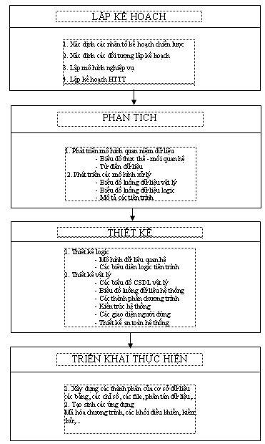
Tóm tắt quy trình phát triển hệ thống
Giai đoạn xác định phạm vi: Vấn đề nào
Giai đoạn phân tích vấn đề: Các kết quả (Thông tin/Dữ liệu, Các quy trình, Các giao diện)
Giai đoạn phân tích yêu cầu: Những yêu cầu của người dùng
Thiết kế lôgíc: Mô hình khái niệm – Cần làm gì
Giai đoạn phân tích quyết định: Giải pháp nào
Giai đoạn thiết kế: Mô hình vật lý: Làm thế nào
Giai đoạn xây dựng: Thực hiện
Giai đoạn cài đặt: Sử dụng

Slide 61
2.3. Các chiến lược phát triển hệ thống
2.3.1. Chiến lược phát triển hướng mô hình:
Model-driven development – một chiến lược phát triển hệ thống nhấn mạnh vào việc vẽ các mô hình hệ thống để trợ giúp việc trực quan hóa và phân tích các vấn đề, xác định các yêu cầu nghiệp vụ, và thiết kế các hệ thống thông tin.
2.3.2. Chiến lược phát triển ứng dụng nhanh
Rapid application development (RAD) – các kỹ thuật nhấn mạnh sự tham gia của người sử dụng trong việc xây dựng tiến hóa nhanh các bản mẫu hoạt động của một hệ thống để đẩy nhanh quy trình phát triển hệ thống đó.
2.3.3. Chiến lược cài đặt gói ứng dụng thương mại
Commercial application package – một ứng dụng phần mềm có thể mua về và tùy biến cho phù hợp các yêu cầu nghiệp vụ của một số lượng lớn các tổ chức hoặc một ngành nghề cụ thể. Một thuật ngữ khác là hệ thống thương mại dùng ngay (commercial off-the-shelf (COTS) system). Khi chọn được một gói phần mềm thích hợp, tổ chức không cần viết chương trình mà chỉ cẩn cài đặt nó để sử dụng

Slide 62
2.4. Các kỹ thuật và công cụ tự động hóa
2.4.1. Khái niệm CASE
Computer-Assisted Software Engineering - là các công cụ phần mềm tự động hóa hỗ trợ việc vẽ và phân tích các mô hình hệ thống và các đặc tả liên quan. Một số công cụ CASE cũng cung cấp khả năng làm bản mẫu và sinh mã.
2.4.2. Phân loại CASE
Các công cụ CASE mức cao (còn gọi là front-end CASE) dùng để thực hiện phân tích và thiết kế
Các công cụ CASE mức thấp (còn gọi là back-end CASE) dùng để sinh mã từ thiết kế CASE đã có
CASE tích hợp, thực hiện cả hai chức năng của CASE mức cao và mức thấp
2.4.3. Môi trường phát triển ứng dụng
Application development environments (ADEs) – một công cụ phát triển phần mềm tích hợp cung cấp tất cả các điều kiện cần thiết để phát triển phần mềm ứng dụng mới với chất lượng và tốc độ lớn nhất. Cách gọi khác là môi trường phát triển tích hợp (integrated development environment - IDE) . Các thành phần ADE có thể gồm:
o Các ngôn ngữ lập trình hoặc trình dịch
o Các công cụ xây dựng giao diện
o Phần mềm trung gian
o Các công cụ kiểm thử
o Các công cụ quản lý phiên bản
o Các công cụ tạo Help
o Các liên kết tới kho chứa

Slide 63
2.5. Vai trò của những người tham gia phát triển HTTT
2.5.1 Các nhà quản lý HTTT
Các nhà quản lý HTTT có thể tham gia trực tiếp vào quá trình phát triển HTTT nếu một tổ chức nhỏ hoặc họ có mong muốn. Hơn thế nhà quản lý HTTT tham gia vào việc phân phối nguồn lực trước hay thông qua dự án phát triển HTTT. Nhà quản lý HTTT có thể tham dự các cuộc họp xem xét dự án ở những phạm vi có liên quan.
2.5.2 Các nhà phân tích hệ thống
Các nhà phân tích hệ thống là người chủ chốt trong quá trình phát triển HTTT. Để trở thành một nhà phân tích hệ thống thực thụ, họ cần ít nhất có bốn kỹ năng: kỹ năng phân tích, kỹ năng kỹ thuật, , kỹ năng quản lý và kỹ năng giao tiếp.

Slide 64
2.5. Vai trò của những người tham gia phát triển HTTT
2.5.3 Các nhà lập trình (lập trình viên)
Các nhà lập trình có nhiệm vụ chuyển các đặc tả thiết kế hệ thống đã cho thành các cấu trúc mà máy tính hiểu được và vận hành được. Việc viết chương trình máy tính đôi khi còn gọi là viết mã hay mã hóa thiết kế. Nhà lập trình cũng viết các tài liệu chương trình và các chương trình kiểm thử
2.5.4 Người sử dụng cuối cùng
Những người dùng cuối cùng là các nhân viên nghiệp vụ, họ là các chuyên gia trong lĩnh vực nghiệp vụ của mình. Nhà phân tích cần làm việc với họ để chuyển những hiểu biết nghiệp vụ của họ thành HTTT trợ giúp cho họ. Thông thường người dùng cuối cùng là khách hàng. Đôi khi họ cũng giúp đỡ các đội phát triển như cung cấp các ý kiến chuyên gia về cách thức hoạt động khác nhau. Họ cùng tham gia vào việc kiểm thử hệ thống, đánh giá hệ thống và là người dùng hệ thống sau này. Những đóng góp của họ có ý nghĩa quan trọng đến việc sử dụng hệ thống một cách hiệu quả.

Slide 65
2.5. Vai trò của những người tham gia phát triển HTTT
2.5.5 Các nhà quản lý nghiệp vụ
Các nhà quản lý có quyền lực trong việc cấp vốn cho các dự án phát triển, phân phối các nguồn lực (người, vật tư, thiết bị) cần thiết để đảm bảo sự thành công của dự án. Năng lực ra quyết định, các hiểu biết về quy trình hoạt động nghiệp vụ của các nhà quản lý có thể lập nên các yêu cầu chung và các ràng buộc cho các dự án phát triển. Trong những tổ chức lớn, các dự án phát triển hệ thống được các ủy ban tư vấn, các nhà lãnh đạo điều hành tham gia quyết định, và họ thường là thành viên của các nhóm lập kế hoạch. Bởi vậy, họ có quyền định hướng cho việc phát triển, đè xuất và thông qua quyết định và giao nhiệm vụ cho các bộ phận thực hiện
2.5.6 Các chuyên viên kỹ thuật và các nhà quản lý khác
Đối với một tổ chức lớn, còn có vai trò của người quản trị CSDL, các chuyên gia mạng và truyền thông, bộ phận đào tạo - cán bộ, cán bộ kiểm toán nội bộ.

Slide 66
2.6. Xây dựng thành công hệ thống thông tin
Một hệ thống thông tin được xem là có hiệu quả nếu nó góp phần nâng cao chất lượng hoạt động quản lý tổng thể của một tổ chức, nó thể hiện trên các mặt:
Đạt được các mục tiêu thiết kế đầu ra của tổ chức
Chi phí vận hành là chấp nhận được
Tin cậy, đáp ứng được các chuẩn mực của một HTTT hiện hành. Chẳng hạn: tính sẵn sàng, thời gian làm việc trong ngày, tuần, thời gian thực hiện một dịch vụ, ...
Sản phẩm có giá trị xác đáng: Thông tin đưa ra là đúng đắn, kịp thời, có ý nghĩa thiết thực đối với hoạt động chức và quản lý, nâng cao chất lượng sản phẩm và dịch vụ của tổ chức, sai sót cho phép.
Dễ học, dễ nhớ và dễ sử dụng
Mềm dẻo, dễ bảo trì.

Slide 67
Phần 2
Phần 2 trình bày các kiến thức cần có trong quá trình phân tích hệ thống, bao gồm các nội dung:
- Tổng quan về phân tích hệ thống
- Các phương pháp thu thập thông tin
- Mô hình hóa chức năng
- Mô hình hóa dữ liệu

Slide 68
Chương 3. Tổng quan về phân tích hệ thống
Giới thiệu các khái niệm liên quan tới phân tích hệ thống, cụ thể là các cách tiếp cận phân tích hệ thống, chi tiết các giai đoạn phân tích hệ thống và việc xác định yêu cầu.

Slide 69
3.1. Khái niệm phân tích hệ thống
Phân tích hệ thống: là giai đoạn phát triển trong một dự án, tập trung vào các vấn đề nghiệp vụ, (ví dụ như những gì hệ thống phải làm về mặt dữ liệu), các thủ tục xử lý và giao diện, độc lập với kỹ thuật có thể được dùng để cài đặt giải pháp cho vấn đề đó.

Slide 70
3.2. Các hướng tiếp cận phân tích hệ thống
3.2.1. Các tiếp cận phân tích hướng mô hình
Nhấn mạnh việc vẽ các mô hình hệ thống dạng đồ họa để tài liệu hóa và kiểm tra hệ thống hiện tại cũng như hệ thống được đề xuất.
Phân tích hướng cấu trúc (Structured Analysis - SA): thuộc kiểu phân tích hướng mô hình, là kỹ thuật lấy quá trình làm trung tâm để phân tích một hệ thống đang có và xác định các yêu cầu nghiệp vụ cho một hệ thống mới. Phân tích hướng cấu trúc là một trong các tiếp cận chính thống đầu tiên của việc phân tích hệ thống thông tin. Hiện nay, nó vẫn là một trong các cách tiếp cận được áp dụng phổ biến nhất. Phân tích hướng cấu trúc tập trung vào luồng dữ liệu luân chuyển qua các quy trình nghiệp vụ và phần mềm. Nó được gọi là “lấy quá trình làm trung tâm”.
Kỹ thuật thông tin (Inforrmation Engineering - IE): là kỹ thuật hướng mô hình và lấy dữ liệu làm trung tâm, nhưng có tính đến quá trình (rõ ràng ngữ cảnh) để lập kế hoạch, phân tích và thiết kế hệ thống thông tin. IE khác với SA ở chỗ, người phân tích sẽ vẽ mô hình dữ liệu trước. IE minh họa và đồng bộ hóa các quá trình và dữ liệu của hệ thống.
Phân tích hướng đối tượng (Object Oriented Analysis - OOA): một kỹ thuật hướng mô hình tích hợp dữ liệu và quá trình liên quan tới việc xây dựng thành các đối tượng. Đây là kỹ thuật mới nhất trong số các hướng tiếp cận. OOA minh họa các đối tượng của hệ thống từ nhiều khung nhìn chẳng hạn như cấu trúc và hành vi.

Slide 71
3.2. Các hướng tiếp cận phân tích hệ thống
3.2.2. Các tiếp cận phân tích hệ thống nhanh
Các cách tiếp cận phân tích hệ thống nhanh nhấn mạnh việc xây dựng các bản mẫu để xác định nhanh các yêu cầu nghiệp vụ và của người dùng đối với một hệ thống mới
Làm bản mẫu tìm hiểu (Discovery prototyping) – một kỹ thuật dùng để xác định các yêu cầu nghiệp vụ của người dùng bằng cách để họ phản ứng với một bản cài đặt nhanh-thô của các yêu cầu đó
Phân tích kiến trúc nhanh (Rapid architected analysis) – các mô hình hệ thống dẫn xuất từ hệ thống đang có hoặc từ các bản mẫu tìm hiểu
Sử dụng kỹ thuật đảo ngược (Reverse engineering) – là việc sử dụng công nghệ để đọc mã nguồn của một chương trình ứng dụng, cơ sở dữ liệu và/hoặc giao diện người dùng đang có và tự động sinh ra mô hình hệ thống tương ứng

Slide 72
3.2. Các hướng tiếp cận phân tích hệ thống
3.2.3. Các phương pháp Agile
Agile method – sự kết hợp của nhiều cách tiếp cận của việc phân tích và thiết kế các ứng dụng được cho là phù hợp với vấn đề đang được giải quyết và hệ thống đang được phát triển.
Hầu hết các phương pháp luận mang tính thương mại đều không áp đặt một cách tiếp cận duy nhất (phân tích hướng cấu trúc, IE hay OOA) đối với người phân tích hệ thống.
Thay vào đó, họ tích hợp tất cả các cách tiếp cận phổ biến thành một tập hợp các phương pháp agile.
Người phát triển hệ thống có thể lựa chọn linh động từ nhiều công cụ và kỹ thuật để hoàn thành nhiệm vụ một cách tốt nhất.

Slide 73
3.3. Các giai đoạn phân tích hệ thống
3.3.1. Giai đoạn xác định phạm vi
- Bước 1.1: xác định các vấn đề, cơ hội và yếu tố chi phối theo các tiêu chí sau: Tính khẩn cấp, Tính rõ ràng, Tính hữu ích, Tính ưu tiên, Giải pháp khả thi
- Bước 1.2: Thảo luận sơ bộ phạm vi
Kết quả: Báo cáo phạm vi dự án (giới hạn của dự án), Những loại dữ liệu nào cần nghiên cứu, Những quy trình nghiệp vụ nào cần đưa vào, Hệ thống giao tiếp như thế nào với người dùng và các hệ thống khác
Chú ý: nếu sau này phạm vi thay đổi thì ngân sách và lịch biểu cũng nên được thay đổi phù hợp
- Bước 1.3: Đánh giá tính khả thi của dự án: “Liệu dự án này có đáng được xem xét ?”
Phân tích chi phí/lợi ích, Quyết định, Phê duyệt dự án/Hủy bỏ dự án, Xem xét lại phạm vi dự án (với ngân sách và lịch biểu đã được điều chỉnh)
- Bước 1.4: lập biểu và lập kế hoạch ngân sách cho dự án
Kết quả: báo cáo dự án, Lập kế hoạch chủ đạo cho toàn bộ dự án: lập biểu và phân bố tài nguyên, Lập kế hoạch chi tiết và lập biểu để hoàn thiện giai đoạn kế tiếp
- Bước1.5: Trình bày dự án và kế hoạch
Trình bày và bảo vệ dự án, kế hoạch trước hội đồng thẩm định
Khởi đầu chính thức dự án và thông báo về dự án, các mục tiêu và lịch biểu
Kết quả: báo cáo dự án (nhân sự, các vấn đề, phạm vi, phương pháp luận, chỉ thị về các công việc phải hoàn thành, các kết quả, các chuẩn chất lượng, lịch biểu, ngân sách)

Slide 74
3.3. Các giai đoạn phân tích hệ thống
3.3.2. Giai đoạn phân tích vấn đề
- Bước 2.1: Nghiên cứu lĩnh vực vấn đề: Tìm hiểu lĩnh vực của vấn đề và các thuật ngữ nghiệp vụ
Dữ liệu: dữ liệu đang được lưu trữ, các thuật ngữ nghiệp vụ
Các quá trình: các sự kiện nghiệp vụ hiện có
Các giao diện: các vị trí và nguời dùng hiện tại
Kết quả: xác định về lĩnh vực hệ thống / các mô hình của các hệ thống hiện có
- Bước 2.2: Phân tích các vấn đề và cơ hội: Nghiên cứu các nguyên nhân và hệ quả của từng vấn đề (chú ý: một hệ quả có thể lại là nguyên nhân của những vấn đề khác)
Kết quả: các báo cáo vấn đề được cập nhật và các phân tích nguyên nhân-hệ quả của từng vấn đề và cơ hội
- Bước 2.3: Phân tích các quá trình nghiệp vụ (chỉ danh cho việc tái cấu trúc quy trình nghiệp vụ): Đánh giá giá trị gia tăng hoặc giảm bớt của các quá trình đối với toàn bộ tổ chức. Số lượng đầu vào, thời gian đáp ứng, các khâu đình trệ, chi phí, giá trị gia tăng, các hệ quả của việc loại bỏ hoặc hợp lý hóa quá trình
Kết quả: các mô hình quá trình nghiệp vụ hiện tại
- Bước 2.4: Xác lập các mục tiêu cải thiện hệ thống: Xác định các mục tiêu cụ thể cải thiện hệ thống và các ràng buộc đối với mỗi vấn đề. Các mục tiêu phải chính xác, có thể đo được, Các ràng buộc về lịch biểu, chi phí, công nghệ và chính sách
Kết quả: các mục tiêu cải thiện hệ thống và báo cáo đề xuất
- Bước 2.5: Cập nhật kế hoạch dự án
Cập nhật dự án:Thu hẹp phạm vi, chỉ giữ những mục tiêu ưu tiên cao để phù hợp với thời hạn/ngân sách. Mở rộng phạm vi và điều chỉnh lịch biểu và ngân sách phù hợp
Kết quả: kế hoạch dự án đã được cập nhật
- Bước 2.6: trình bày các nhận xét và đề xuất
Kết quả: các mục tiêu cải thiện hệ thống
Quyết định: tiếp tục/điều chỉnh/hủy bỏ dự án hiện tại

Slide 75
3.3. Các giai đoạn phân tích hệ thống
3.3.3. Giai đoạn phân tích yêu cầu
- Bước 3.1: xác định các yêu cầu hệ thống
Các yêu cầu chức năng: các hoạt động và dịch vụ cung cấp bởi hệ thống: các chức năng nghiệp vụ, các đầu vào, đầu ra, dữ liệu được lưu trữ.
Các yêu cầu phi chức năng: các đặc trưng, đặc điểm xác địng một hệ thống thỏa đáng: hiệu suất, tài liệu, ngân sách, tính dễ học và sử dụng, tiết kiệm chi phí, tiết kiệm thời gian, an toàn.
Kết quả: phác thảo các yêu cầu chức năng và phi chức năng: các mục tiêu cải thiện và đầu vào, đầu ra, các quá trình, dữ liệu được lưu trữ liên quan để đạt được mục tiêu
- Bước 3.2: Phân mức ưu tiên cho các yêu cầu
Các yêu cầu mang tính bắt buộc có ưu tiên cao hơn các yêu cầu khác
Time boxing: đưa ra hệ thống dưới dạng một tập các phiên bản kế tiếp nhau trong một khoảng thời gian. Phiên bản đầu tiên đáp ứng cac yêu cầu thiết yếu và có mức ưu tiên cao nhất.
- Bước 3.3: Cập nhật kế hoạch dự án
Nếu các yêu cầu vượt quá phiên bản đầu tiên: thu hẹp phạm vi hoặc tăng ngân sách
Kết quả: các yêu cầu hệ thống đã được thống nhất (các yêu cầu và mức ưu tiên đã được bổ sung)

Slide 76
3.3. Các giai đoạn phân tích hệ thống
3.3.4 Giai đoạn mô hình hóa lôgíc
Bước 4.1: Phân tích các yêu cầu mang tính chức năng
Các mô hình hệ thống lôgíc: hệ thống phải làm gì (chứ không phải làm như thế nào)
Việc tách biệt phần nghiệp vụ với các giải pháp kỹ thuật sẽ giúp cho việc xem xét các cách thức khác nhau để cải thiện các quá trình nghiệp vụ và các khả năng lựa chọn giải pháp kỹ thuật.
Xây dựng các bản mẫu để xác lập các yêu cầu giao diện người dùng
Kết quả: các mô hình dữ liệu (ERD), các mô hình quá trình (DFD), các mô hình giao diện (biểu đồ ngữ cảnh, biểu đồ Use case), các mô hình đối tượng (các biểu đồ UML) của hệ thống được đề xuất.
Bước 4.2: Kiểm tra các yêu cầu mang tính chức năng
Kiểm tra tính đầy đủ, xem xét lại, thực hiện các thay đổi và bổ sung đối với các mô hình hệ thống và các bản mẫu để đảm bảo rằng các yêu cầu đã được xác định thỏa đáng.
Liên kết các yêu cầu phi chức năng với các yêu cầu mang tính chức năng.

Slide 77
3.3. Các giai đoạn phân tích hệ thống
3.3.5. Giai đoạn phân tích quyết định
- Là giai đoạn chuyển tiếp giữa phân tích hệ thống và thiết kế hệ thống
- Bước 5.1: : xác định các giải pháp đề cử, Xác định tất cả các giải pháp đề cử có thể có
Kết quả: ma trận các hệ thống (giải pháp) đề cử
- Bước 5.2: Phân tích các giải pháp đề cử: Việc phân tích tính khả thi được thực hiện với từng đề cử mà không quan tâm tới tính khả thi của các đề cử khác
o Các tính khả thi về kỹ thuật, tính sẵn sàng hoạt động, tính kinh tế, lịch biểu
- Phân tích tính khả thi:
o Tính khả thi về kỹ thuật. Liệu giải pháp có phù hợp với thực tế công nghệ? Liệu đội ngũ dự án có chuyên gia kỹ thuật để thiết kế và xây dựng giải pháp?
o Tính khả thi về hoạt động. Liệu giải pháp có thực hiện được yêu cầu của người dùng? Ở mức độ nào? Giải pháp sẽ thay đổi môi trường làm việc của người dùng như thế nào? Người dùng sẽ cảm thấy như thế nào về giải pháp như vậy?
o Tính khả thi về kinh tế. Liệu giải pháp có chi phí hiệu quả?
o Tính khả thi lịch biểu. Liệu giải pháp có thể được thiết kế và xây dựng trong một khoảng thời gian chấp nhận được hay không?
- Bước 5.3: So sánh các giải pháp đề cử: Chọn giải pháp đề cử có sự kết hợp “toàn diện tốt nhất” của các tính khả thi về kỹ thuật, hoạt động, kinh tế và lịch biểu. Ma trận tính khả thi
Kết quả: giả pháp được đề xuất
- Bước 5.4: Cập nhật kế hoạch dự án
Đầu vào: giải pháp đề xuất
Xem xét và cập nhật lịch biểu mới nhất của dự án và phân bố tài nguyên
Kết quả: cập nhật kế hoạch dự án
- Bước 5.5: đề xuất một giải pháp
Kết quả: đề xuất dự án

Slide 78
3.4. Xác định các yêu cầu của người dùng
3.4.1. Giới thiệu
Vai trò của việc xác định yêu cầu:
o Yêu cầu hệ thống (yêu cầu nghiệp vụ) là một mô tả các nhu cầu và mong muốn đối với một hệ thống thông tin. Một yêu cầu có thể mô tả các chức năng, đặc trưng (thuộc tính) và các ràng buộc.
o Các yêu cầu mang tính chức năng: các chức năng hoặc đặc trưng có thể có trong một hệ thống thông tin để nó thỏa mãn nhu cầu nghiệp vụ và có thể chấp nhận được đối với người dùng
o Các yêu cầu phi chức năng: các đặc trưng, đặc điểm và thuộc tính của các hệ thống cũng như bất kỳ các ràng buộc nào có thể giới hạn ranh giới của giải pháp được đề xuất.
Hậu quả của yêu cầu không chính xác :
Các tiêu chuẩn xác định yêu cầu hệ thống
o Nhất quán – các yêu cầu không mâu thuẫn hay nhập nhằng lẫn nhau.
o Toàn diện– các yêu cầu mô tả mọi đầu vào và đáp ứng có thể có của hệ thống.
o Khả thi – các yêu cầu có thể được thoả mãn dựa trên các tài nguyên và ràng buộc sẵn có.
o Cần thiết – các yêu cầu là thực sự cần thiết và đáp ứng mục đích của hệ thống.
o Chính xác – các yêu cầu được phát biểu chính xác.
o Dễ theo dõi – các yêu cầu ánh xạ trực tiếp tới các chức năng và đặc trưng của hệ thống.
o Có thể kiểm tra

Slide 79
3.4. Xác định các yêu cầu của người dùng
3.4.2. Quy trình xác định yêu cầu
Phân tích yêu cầu: Phân tích các yêu cầu để giải quyết các vấn đề về:
-Các yêu cầu bị thiếu
-Các yêu cầu mâu thuẫn nhau
-Các yêu cầu không khả thi
-Các yêu cầu trùng lặp
-Các yêu cầu mơ hồ
Chính thức hóa các yêu cầu (lập tài liệu yêu cầu):
-Lập tài liệu xác định các yêu cầu
-Truyền đạt tới các nhân sự tham gia
-Một tài liệu xác định yêu cầu bao gồm:
o Các chức năng, dịch vụ mà hệ thống nên cung cấp.
o Các yêu cầu phi chức năng bao gồm các thuộc tính, đặc điểm và đặc trưng của hệ thống.
o Các ràng buộc giới hạn sự phát triển của hệ thống hoặc theo đó hệ thống phải hoạt động
o Thông tin về các hệ thống khác mà hệ thống phải giao tiếp
Quản lý yêu cầu: là quá trình quản lý các thay đổi đối với các yêu cầu

Slide 80
3.4. Xác định các yêu cầu của người dùng
3.4.3. Các phương pháp tìm hiểu thực tế
o Lấy mẫu của các cơ sở dữ liệu, biểu mẫu và tài liệu hiện có
o Nghiên cứu và thăm địa điểm của tổ chức.
o Quan sát môi trường làm việc
o Lập phiếu hỏi
o Phỏng vấn
o Làm bản mẫu thăm dò: (Discovery prototyping) – là hoạt động xây dựng một mô hình làm việc hoặc mô hình minh họa quy mô nhỏ đối với các yêu cầu của người dùng để phát hiện hoặc kiểm tra các yêu cầu đó
o Lập kế hoạch yêu cầu kết hợp (Joint requirements planning - JRP) – một quá trình trong đó các cuộc họp nhóm làm việc được tổ chức chặt chẽ (có chương trình rõ ràng và những đại diện quan trọng) nhằm mục đích phân tích các vấn đề và xác định các yêu cầu

Slide 81
Chương 4. Các phương pháp thu thập thông tin
Giới thiệu các phương pháp để khảo sát thực tế nhằm thu thập các thông tin phục vụ cho việc phân tích hệ thống:
Phỏng vấn
Sử dụng phiếu hỏi
Lấy mẫu
Phân tích tài liệu định lượng/định tính
Quan sát

Slide 82
4.1. Phương pháp phỏng vấn
- Là một phương pháp quan trọng để thu thập dữ liệu về các yêu cầu của hệ thống thông tin
- Phỏng vấn nhằm phát hiện thông tin về:
Các ý kiến của người được phỏng vấn
Cảm giác của người được phỏng vấn
Trạng thái hiện tại của hệ thống
Các mục tiêu của con người và tổ chức
Các thủ tục nghiệp vụ không chính thức
- Lập kế hoạch phỏng vấn gồm các bước:
Đọc các tài liệu cơ bản
Thiết lập các mục tiêu phỏng vấn
Xác định người đi phỏng vấn
Chuẩn bị người được phỏng vấn
Quyết định cấu trúc và kiểu câu hỏi
-Có hai kiểu câu hỏi phỏng vấn cơ bản:
Câu hỏi mở
Câu hỏi đóng

Slide 83
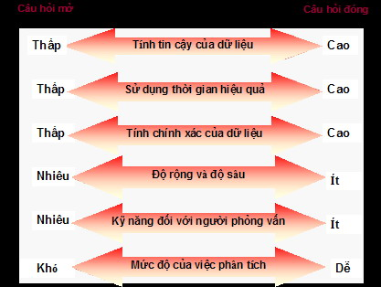
4.1. Phương pháp phỏng vấn
-Có hai kiểu câu hỏi phỏng vấn cơ bản:
Câu hỏi mở
Câu hỏi đóng
Câu hỏi mở
Câu hỏi đóng
Câu hỏi mở
Câu hỏi đóng
So sánh câu hỏi mở và câu hỏi đóng trong phỏng vấn

Slide 84
4.1.1. Dạng câu hỏi mở
Các câu hỏi phỏng vấn mở cho phép những người được phỏng vấn trả lời những gì họ mong muốn và mức độ mong muốn của họ
Các câu hỏi mở phù hợp khi người phân tích quan tâm tới độ rộng và sâu của câu trả lời
Ưu điểm:
o Làm cho người được phỏng vấn cảm thấy thoải mái
o Cho phép người phỏng vấn tập trung vào cách biểu đạt của người được phỏng vấn:
o Phản ánh trình độ văn hóa, các giá trị, thái độ và niềm tin
o Cung cấp mức độ chi tiết cao
o Phát hiện các câu hỏi mới mà chưa được khai thác
o Làm cho người được phỏng vấn thấy thú vị hơn
o Cho phép tính tự nhiên cao hơn
o Giúp người phỏng vấn dễ điều chỉnh nhịp độ hơn
o Hữu ích khi người phỏng vấn không chuẩn bị trước
Nhược điểm:
o Có thể thu được quá nhiều chi tiết không liên quan
o Có thể mất đi tính điều khiển cuộc phỏng vấn
o Có thể mất quá nhiều thời gian để thu được thông tin có ích
o Có khả năng thể hiện rằng người phỏng vấn không chuẩn bị

Slide 85
4.1.2. Dạng câu hỏi đóng
Câu hỏi đóng hạn chế số câu trả lời có thể có
Câu hỏi đóng phù hợp để tạo ra dữ liệu đáng tin cậy và chính xác, dễ dàng để phân tích
Phương pháp luận hiệu quả và đòi hỏi ít kỹ năng đối với người phỏng vấn
Ưu điểm:
o Tiết kiệm thời gian phỏng vấn
o Dễ dàng so sánh giữa các lần phỏng vấn
o Dễ đạt đúng mục đích
o Kiểm soát được cuộc phỏng vấn
o Bao phủ một phạm vi rộng lớn một cách nhanh chóng
o Thu hoạch được các dữ liệu liên quan
Nhược điểm:
o Nhàm chán đối với người được phỏng vấn
o Khó thu được nhiều chi tiết
o Có thể mất đi các ý tưởng chính
o Khó tạo được mối giao tiếp tốt giữa người phỏng vấn và người được phỏng vấn

Slide 86
4.1.3. Các dạng câu hỏi khác
Các câu hỏi lưỡng cực:
- Là những câu hỏi có thể trả lời với các từ “có” hoặc “không” hoặc “đồng ý” hoặc “không đồng ý”
- Các câu hỏi này chỉ nên dùng khi thật cần thiết
Các câu hỏi thăm dò:
- Các câu hỏi thăm dò gợi ra tính chi tiết hơn về câu hỏi trước đó
- Mục đích của câu hỏi thăm dò là:
o Thu được nhiều ý nghĩa hơn
o Làm sáng rõ
o Khai thác và mở rộng các quan điểm của người được phỏng vấn

Slide 87
4.1.4. Thứ tự đặt câu hỏi
Ba cách cơ bản để cấu trúc cuộc phỏng vấn là:
Kim tự tháp
Hình phễu
Kim cương

Slide 88
4.1.4. Thứ tự đặt câu hỏi-2
Cấu trúc kim tự tháp:
Mở rất chi tiết, thường là bằng các câu hỏi đóng
Mở rộng bằng các câu hỏi mở và những câu trả lời tổng quát hơn
Hữu ích nếu người được phỏng vấn cần được khích lệ đi vào chủ để hoặc tỏ ra không tự nguyện hướng tới chủ đề

Slide 89
4.1.4. Thứ tự đặt câu hỏi-3
Cấu trúc phễu:
Mở đầu với các câu hỏi mở, mang tính tổng quát
Kết thúc bằng cách thu hẹp các câu trả lời có thể có bằng việc sử dụng các câu hỏi đóng
Cung cấp cách thức dễ dàng, không gây áp lực để bắt đầu một cuộc phỏng vấn
Có ích khi người được phỏng vấn cảm thấy hứng khởi với chủ đề

Slide 90
4.1.4. Thứ tự đặt câu hỏi-4
Cấu trúc kim cương
Một cấu trúc hình kim cương mở đầu theo cách rất cụ thể
Tiếp theo các vấn đề tổng quát hơn được xem xét
Kết thúc với các câu hỏi cụ thể
Cấu trúc này kết hợp thế mạnh của cả cấu trúc kim tự tháp và hình phễu
Mất nhiều thời gian hơn các cấu trúc khác

Slide 91
4.1.5. Kết thúc việc phỏng vấn
Luôn luôn hỏi “Liệu còn có gì khác mà bạn muốn bổ sung không?”
Tóm tắt và cung cấp phản hồi về ấn tượng của người phỏng vấn
Hỏi xem người tiếp theo nên phỏng vấn là ai
Thiết lập các cuộc hẹn gặp tiếp theo
Cảm ơn người được phỏng vấn và bắt tay

Slide 92
4.1.6. Báo cáo phỏng vấn
Viết càng sớm càng tốt ngay sau khi phỏng vấn
Cung cấp một bản tóm tắt ban đầu, sau đó thì chi tiết hơn
Xem lại báo cáo với người được phỏng vấn

Slide 93
4.2. Phương pháp dùng phiếu hỏi
Phiếu hỏi có ích để thu thập thông tin từ các thành viên chủ đạo trong tổ chức về:
Thái độ
Niềm tin
Hành vi
Tính cách
Phiếu hỏi có giá trị nếu:
Các thành viên của tổ chức phân tán rộng
Nhiều thành viên tham gia vào dự án
Cần việc có tính thăm dò

Slide 94
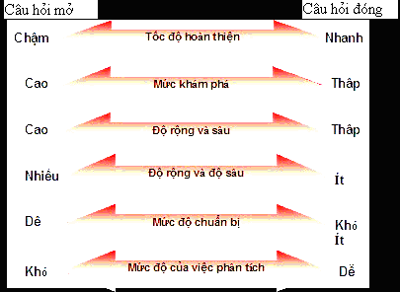
4.2. Phương pháp dùng phiếu hỏi
Các câu hỏi được thiết kế theo một trong hai kiểu
- Câu hỏi mở
o Cố gắng đoán trước câu trả lời sẽ nhận được
o Phù hợp để thu được các ý kiến
- Câu hỏi đóng
o Sử dụng khi tất cả các lựa chọn đều liệt kê được
o Khi các lựa chọn loại trừ lẫn nhau
So sánh câu hỏi mở và câu hỏi đóng khi dùng phiếu hỏi

Slide 95
4.2.1.Thiết kế phiếu hỏi
Ngôn ngữ dùng trong phiếu hỏi nên:
o Đơn giản
o Cụ thể
o Không thành kiến
o Không có vẻ bề trên
o Chính xác về mặt kỹ thuật
o Hướng đến những người có hiểu biết
o Phù hợp với khả năng đọc hiểu của người trả lời
Phiếu hỏi phải chính xác và đáng tin cậy
o Tính tin cậy thể hiện sự nhất quán trong trả lời – nghĩa là thu được cùng các kết quả nếu như cùng một phiếu hỏi được phân phát trong cùng điều kiện
o Tính chính xác là mức độ câu hỏi đo được những gì người phân tích muốn đánh giá

Slide 96
4.2.1.Thiết kế phiếu hỏi-2
Tỉ lệ câu trả lời tốt có thể có được nhờ sự điều chỉnh phù hợp phiếu hỏi
o Để ra nhiều khoảng trống
o Bố trí khoảng trống lớn để viết/gõ câu trả lời
o Tạo điều kiện cho người trả lời dễ dàng bày tỏ rõ câu trả lời của họ
o Nhất quán về hình thức
Thứ tự câu hỏi:
o Đặt các câu hỏi quan trọng nhất lên đầu tiên
o Nhóm các câu hỏi có cùng nội dung lại với nhau
o Đưa các câu hỏi ít gây tranh luận lên trên

Slide 97
4.2.2. Các phương pháp phát phiếu hỏi
Tập hợp tất cả những người trả lời vào cùng một thời gian
Phát phiếu hỏi cho từng cá nhân
Gửi phiếu hỏi qua đường bưu điện
Phát phiếu hỏi qua Web hoặc thư điện tử, có các ưu điểm:
o Giảm chi phí
o Thu thập và lưu trữ các kết quả dễ dàng hơn
Phiếu hỏi dạng web thường gồm:
o Hộp văn bản đơn dòng
o Hộp văn bản cuộn, dùng một hoặc nhiều đoạn văn bản
o Hộp chọn dành cho các câu trả lời có/không hoặc đúng/sai
o Nút tùy chọn cho các câu trả lời mang tính loại trừ lẫn nhau có/không hoặc đúng/sai
o Menu thả để chọn từ một danh sách
o Nút Submit (xác nhận) hoặc Reset (xác lập lại)

Slide 98
4.3. Phương pháp lấy mẫu
Lấy mẫu là quá trình lựa chọn một cách có hệ thống các phần tử đại diện của một mẫu. Thay vì nghiên cứu tất cả các thể hiện của các biểu mẫu và bản ghi trong các tệp hoặc cơ sở dữ liệu thì người phân tích chỉ cần sử dụng kỹ thuật lấy mẫu để chọn ra một phần đủ lớn các phần tử đại diện phục vụ cho việc xác định thông tin diễn ra trong hệ thống
Lý do người phân tích cần lấy mẫu là:
o Giảm chi phí
o Tăng tốc quá trình thu thập dữ liệu
o Cải thiện hiệu quả
o Giảm việc tập trung thu thập dữ liệu

Slide 99
4.3.1. Các bước thiết kế mẫu
- Để thiết kế một mẫu tốt, người phân tích hệ thống cần tuân theo 4 bước sau:
o Xác định dữ liệu cần được thu thập hoặc mô tả
o Xác định tập cần được lấy mẫu
o Chọn loại mẫu
o Quyết định kích thước mẫu
- Quyết định kích thước mẫu nên được thực hiện theo những điều kiện cụ thể mà người phân tích hệ thống làm việc:
Lấy mẫu dữ liệu trên các thuộc tính
Lấy mẫu dữ liệu trên các biến
Lấy mẫu dữ liệu định tính

Slide 100
4.3.2. Các kiểu lấy mẫu -1
Lấy mẫu tùy ý:
o Các mẫu không giới hạn, không mang tính xác suất
o Dễ sắp xếp
o Không đáng tin cậy nhất
Lấy mẫu có mục đích
o Dựa trên sự đánh giá
o Người phân tích chọn nhóm các cá nhân để lấy mẫu
o Dựa trên các tiêu chuẩn
o Mẫu không mang tính xác suất
o Đáng tin cậy ở mức độ vừa phải

Slide 101
4.3.2. Các kiểu lấy mẫu-2
Lấy mẫu ngẫu nhiên đơn giản
o Dựa trên danh sách các con số của tập lấy mẫu
o Mỗi người hoặc tài liệu đều có cơ hội được lựa chon ngang nhau
Lấy mẫu ngẫu nhiên phức tạp, có ba hình thức là:
+ Lấy mẫu có hệ thống
Là phương pháp đơn giản nhất của lấy mẫu theo xác suất
Chọn mọi cá nhân thứ k trong danh sách
Không hay nếu danh sách được sắp thứ tự
+ Lấy mẫu phân tầng
Xác định các tập lấy mẫu con
Chọn các đối tượng hoặc con người để lấy mẫu từ tập lấy mẫu con
Bù vào số lượng không cân đối các nhân viên trong một nhóm nhất định
Chọn các phương pháp khác nhau để thu thập dữ liệu từ các nhóm con khác nhau
Là phương pháp quan trọng nhất đối với người phân tích
+ Lấy mẫu theo nhóm
Chọn nhóm các tài liệu hoặc con người để nghiên cứu
Chọn các nhóm điển hình đại diện cho số còn lại

Slide 102
4.4. Phương pháp quan sát
Việc quan sát cung cấp sự hiểu biết về những gì các thành viên của tổ chức thực sự đang làm
Nhìn nhận trực tiếp các quan hệ tồn tại giữa những người ra quyết định và các thành viên khác của tổ chức
Kỹ thuật STROBE

Slide 103
Kỹ thuật STROBE
là kỹ thuật quan sát môi trường có cấu trúc (STRuctured OBservation of the Environment). Là kỹ thuật quan sát môi trường của những người ra quyết định
STROBE phân tích bảy phần tử môi trường:
o Vị trí văn phòng
o Vị trí bàn làm việc
o Thiết bị văn phòng
o Tài sản
o Các nguồn thông tin bên ngoài
o Mầu sắc và ánh sáng văn phòng
o Trang phục của người ra quyết định

Slide 104
Kỹ thuật STROBE-2
Vị trí văn phòng
+ Những văn phòng dễ thâm nhập
Các hành lang chính, cửa mở thông nhau
Không gian đi lại lớn
Làm tăng tần suất tương tác và các thông điệp không chính thức
+ Những văn phòng khó thâm nhập
Có thể nhìn nhận hệ thống theo cách khác
Nằm cô lập so với các văn phòng khác

Slide 105
Kỹ thuật STROBE-3
Vị trí bàn làm việc
+ Không gian kín, quay lưng vào tường, khoảng rộng sau bàn lớn:
- Thể hiện vị trí có sức mạnh lớn nhất
+ Bàn quay mặt vào tường, ghế nằm về một phía
Khích lệ nhân viên
Khả năng trao đổi, giao tiếp ngang nhau

Slide 106
Kỹ thuật STROBE-4
Thiết bị văn phòng
+ Tủ hồ sơ và giá sách:
- Nếu không có những thứ dó thì nhân viên chỉ lưu trữ một số mục thông tin mang tính cá nhân
- Nếu có thì họ sẽ lưu trữ và khai thác thông tin một cách cá nhân
Tài sản
o Máy tính điện tử
o Máy vi tính
o Bút mực, bút chì, thước kẻ

Slide 107
Kỹ thuật STROBE-5
Các nguồn thông tin bên ngoài
o Báo hoặc tạp chí thương mại thể hiện rằng nhân viên khai thác các thông tin bên ngoài
o Các báo cáo, sổ ghi nhớ, sổ tay chính sách của công ty thể hiện rằng con người khai thác các thông tin bên trong tổ chức
o Mầu sắc và ánh sáng văn phòng
Ví dụ: Ánh sáng chói, ấm áp thể hiện:
Khuynh hướng hướng tới giao tiếp cá nhân nhiều hơn
Nhiều cuộc giao tiếp không chính thức hơn
+ Mầu tươi, sáng sủa thể hiện:
Nhiều sự giao tiếp chính thức hơn (vì vậy nên chú trọng vào sổ ghi nhớ, các báo cáo…)
o Trang phục
+ Nam giới
Complê trang trọng thể hiện khả năng đó là người có quyền lực lớn
Trang phục bình thường thể hiện nhiều khả năng đó là người tham gia vào việc ra quyết định
+ Nữ giới
Trang phục trang trọng thể hiện khả năng đó là người có quyền lực

Slide 108
Kỹ thuật STROBE-6
Có 5 biểu tượng dùng để đánh giá kết quả quan sát các phần tử của STROBE so với kết quả phỏng vấn thực tế là:
Một dấu check – kết quả phỏng vấn được xác nhận
Dấu “X” – kết quả phỏng vấn là ngược lại
Biểu tượng oval – cần phải xem xét kỹ hơn
Hình vuông – việc quan sát làm thay đổi kết quả phỏng vấn
Hình tròn – kết quả phỏng vấn được bổ sung bởi việc quan sát

Slide 109
4.5. Phân tích tài liệu định lượng/định tính
Phân tích tài liệu định lượng
Phân tích tài liệu định tính

Slide 110
4.4.1. Phân tích tài liệu định lượng
Nghiên cứu dữ liệu cứng là một phương pháp hữu hiệu để người phân tích thu thập thông tin
Dữ liệu cứng có thể thu thập từ:
o Phân tích các tài liệu định lượng như các hồ sơ được sử dụng để ra quyết định
o Các báo cáo thực thi
o Các hồ sơ
o Các mẫu thu thập dữ liệu
o Các giao dịch nghiệp vụ

Slide 111
4.4.2. Phân tích tài liệu định tính
Xem xét các tài liệu định tính để thu được:
o Các thông tin tiềm ẩm quan trọng
o Trạng thái tâm lý
o Những gì được coi là tốt/xấu
o Hình ảnh, logo, biểu tượng
Tài liệu định tính bao gồm:
o Các bản ghi nhớ
o Dấu hiệu trên các bản tin
o Website của tổ chức
o Các tài liệu chỉ dẫn
o Sổ tay về chính sách của tổ chức

Slide 112
4.6 Các công việc sau khảo sát
Trừ các trường hợp sử dụng những bộ công cụ tiên tiến để thu thập yêu cầu thông tin, đối với đa số các trường hợp còn lại, các dữ liệu thu được thường vẫn là những dữ liệu thô, là các chi tiết tản mạn cần được xử lý sơ bộ và tổng hợp.
Xử lý sơ bộ, phân loại, tổng hợp các dữ liệu thu được là rất cần thiết để tiện theo dõi, quản lý, phục vụ trực tiếp cho quá trình khảo sát và làm tư liệu cho các bước tiếp theo

Slide 113
4.6.1 Xử lý sơ bộ kết quả khảo sát
Sau khi phỏng vấn, điều tra, nghiên cứu tài liệu ta cần xem lại và hoàn thiện tài liệu thu được, bao gồm việc phân loại, sắp xếp, trích rút dữ liệu, tổng hợp,... dư liệu, làm cho nó trở nên đầy đủ, chính xác, cân đối, gọn gàng dễ kiểm tra và dễ theo dõi. Phát hiện những chố thiếu để bổ sung, những chố sai hay không logic để sửa đổi. Hoàn chỉnh biểu đồ chức năng phân cấp thu được. Quá trình này thường được lặp lại nhiều lần và tiến hành song song với các hoạt động xác định yêu cầu.

Slide 114
4.6.1 Xử lý sơ bộ kết quả khảo sát -2
Ở các bước tiếp theo, những bảng mô tả chi tiết tài liệu (kết quả của việc xử lý kết quả khảo sát) được xem như những dữ liệu đầu vào cho PTTK HT.
Chỉ trong trường hợp cần thiêt người ta mới quay trở lại xem các thông tin gốc như các bảng phỏng vấn, các báo cáo nghiệp vụ,....
Notes:
Ít quay lại tài liệu gốc: Vì rằng, những tài liệu gốc thường quá nhiều
Hơn nữa, nhiều dữ liệu trong các hồ sơ thu thập ban đầu thường là những dữ liệu cụ thể, không cần thiết, không đặc trưng cho cấu trúc hay định dạng của mỗi loại dữ liệu. Trên thực tế, cái mà nhà phân tích và thiết kế cần cho các bước tiếp theo chính là các đặc trưng và cấu trúc của mỗi loại dữ liệu

Slide 115
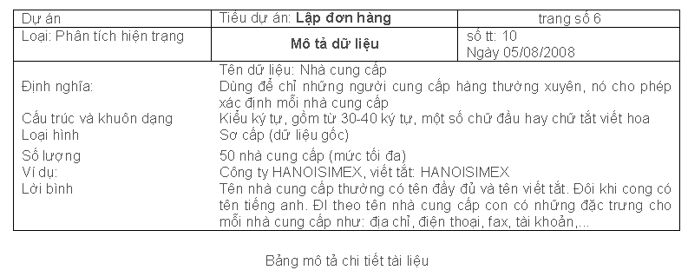
4.6.1 Xử lý sơ bộ kết quả khảo sát -2
Ví dụ:

Slide 116
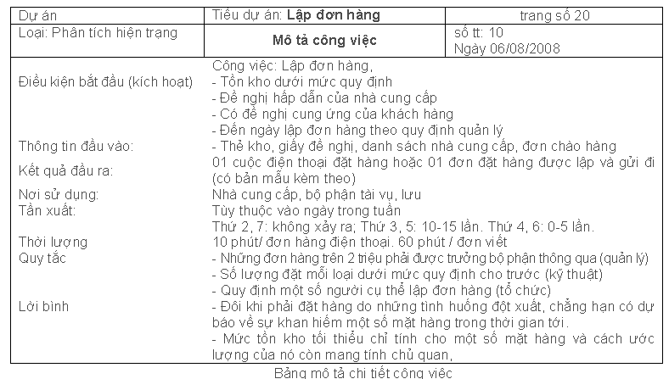
4.6.1 Xử lý sơ bộ kết quả khảo sát -2
Ví dụ:

Slide 117
4.6.2 Tổng hợp kết quả khảo sát
Khi ta có một bài toán lớn, phức tạp thường không thể quan sát được tất cả các dữ liệu cùng một lúc. Khi tiến hành xác định yêu cầu, người ta phải tiến hành từng nhóm, theo từng lĩnh vực để quan sát và hu thập thông tin. Lúc này cần lắp ghép lại để có được một bức tranh tổng thể.
Việc tổng hợp được tiến hành theo hai loại: Tổng hợp theo các xử lý, tổng hợp theo các dữ liệu.

Slide 118
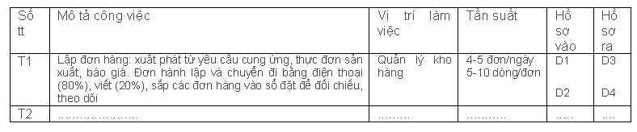
4.6.2 Tổng hợp kết quả khảo sát-2
Tổng hợp theo các xử lý:
Mục tiêu là làm rõ các thiếu sót và sự rời rạc của các yếu tó liên quan đến công việc khi phỏng vấn. Sau đó trình bày tường minh để người sử dụng xem xét, đánh giá và hợp thức hóa, đảm bảo sự chính xác của xử lý.
Ví dụ: bảng tổng hợp công việc

Slide 119
4.6.2 Tổng hợp kết quả khảo sát-3
Tổng hợp các dữ liệu
Mục tiêu là liệt kê ra tất cả các dữ liệu có liên quan đến miền khảo sát của tổ chức và sàng lọc để thu được những dữ liệu đầy đủ, chính xác và gán cho tên gọi thích hợp mà mọi người tham gia dự án đồng ý.
Kết quả tổng hợp dữ liệu có thể có nhiều loại khác nhau. Tuy nhiên, hai tài liệu không thể thiếu là bảng tổng hợp các hồ sơ có trong tổ chức và bảng từ điển dữ liệu về các mục từ lấy ra từ các tài liệu khảo sát và những đặc trưng của nó

Slide 120
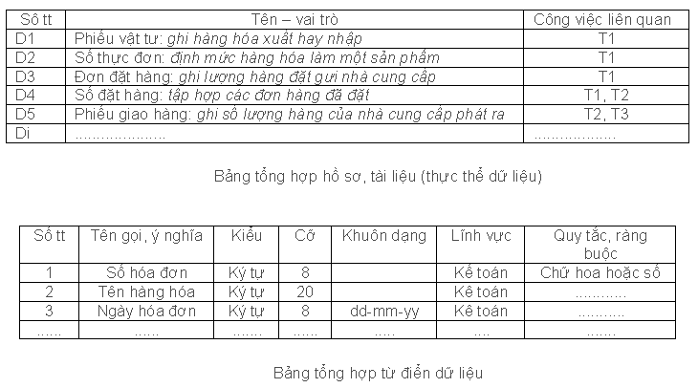
Tổng hợp các dữ liệu
Ví dụ:

Slide 121
4.6.3 Hợp thức hóa kết quả khảo sát
là việc hiểu và thể hiện các thông tin khảo sát ở các dạng khác nhau được những người sử dụng và đại diện tổ chức chấp nhận là đúng đắn và đầy đủ. Mục tiêu là nhằm đảm bảo sự chính xác hóa của thông tin và dữ liệu phản ánh yêu cầu thông tin của hệ thống và đảm bảo tính pháp lý của nó cho việc sử dụng sau này.
Việc hợp thức hóa bao gồm: phân tích viên hoàn chỉnh và trình diễn các dữ liệu thu được để người sử dụng xem xét và cho ý kiến; tổng hợp các tài liệu đệ trình để các nhà quản lý và lãnh đạo đánh giá và đề xuất bổ sung; sau đó các tài liệu được hoàn chỉnh và trình bày lại theo những khuôn mẫu xác định để các nhóm và bộ phận quản lý phát triển hệ thống xem xét, thông qua và quyết định chấp nhận

Slide 122
Chương 5. Mô hình hóa (Phân tích) chức năng
Mục tiêu
Chương này tập trung vào việc mô hình hóa các chức năng trong quá trình phân tích.
Nội dung bao gồm khái niệm và các nguyên tắc xây dựng biểu đồ phân cấp chức năng và biểu đồ luồng dữ liệu

Slide 123
5.1. Mô hình hóa hệ thống - 1
Mô hình là một biểu diễn hình tượng của thực tế. Các mô hình có thể được xây dựng cho các hệ thống hiện có để giúp chúng ta hiểu kỹ hơn về những hệ thống đó. Hoặc cũng có thể xây dựng mô hình cho các hệ thống được đề xuất nhằm tài liệu hóa các yêu cầu nghiệp vụ hoặc thiết kế kỹ thuật
Mô hình hóa chức năng (Process Modeling) với biểu đồ luồng dữ liệu (Data Flow Diagram - DFD): là kỹ thuật dùng để tổ chức và tài liệu hóa cấu trúc và luồng dữ liệu xuyên qua các quá trình của một hệ thống và/hoặc các chức năng được thực hiện bởi các quá trình hệ thống.
Mô hình hóa dữ liệu (Data Modeling) với biểu đồ quan hệ thực thể (Entity Relationship Diagram - ERD): là kỹ thuật dùng để tổ chức và mô hình hóa dữ liệu của một hệ thống nhằm xác định các yêu cầu nghiệp vụ cho một cơ sở dữ liệu. Đôi khi mô hình hóa dữ liệu còn được gọi là mô hình hóa cơ sở dữ liệu.
Mô hình hóa đối tượng (Object Modeling) với ngôn ngữ mô hình hợp nhất (Unified Modeling Language - UML)
Notes:
Mô hình hóa chức năng: Hệ thống làm gì?
Mô hình hóa dữ liệu: Hệ thống có những dữ liệu nào?

Slide 124
5.1. Mô hình hóa hệ thống - 2
Mục đích của mô hình hóa hệ thống
Để hiểu rõ hơn về hệ thống: các cơ hội để đơn giản hóa, tối ưu hóa (Tái cấu trúc quy trình)
Để liên kết các hành vi và cấu trúc của hệ thống (các yêu cầu nghiệp vụ về: thông tin/dữ liệu và chức năng/quy trình)
Để trực quan hóa và điều khiển kiến trúc hệ thống (thiết kế)
Để kiểm soát những rủi ro trong quá trình phát triển

Slide 125
5.1. Mô hình hóa hệ thống - 3
Các thao tác mô hình hóa chức năng
- Lập kế hoạch chiến lược hệ thống
o Các mô hình quá trình nghiệp vụ của tổ chức mô tả các chức năng nghiệp vụ quan trọng
- Tái cấu trúc quy trình nghiệp vụ
o Các mô hình chức năng “As is” làm đơn giản việc phân tích các điểm yếu (Hệ thống hiện tại).
o Các mô hình chức năng “To be” làm đơn giản việc cải thiện (Hệ thống mới được đề xuất).
- Phân tích hệ thống
o Mô hình hóa hệ thống hiện có bao gồm những thiếu sót của nó (DFD lôgíc)
o Mô hình hóa các yêu cầu lôgíc (các quá trình và luồng dữ liệu cần có dù hệ thống được xây dựng thế nào – DFD lôgíc) của hệ thống được đề xuất.
o Mô hình hóa các giải pháp kỹ thuật đề cử (DFD vật lý)
o Mô hình hóa giải pháp được chọn (DFD vật lý)

Slide 126
5.2. Mô hình lôgíc
5.2.1. Phân biệt mô hình lôgíc và mô hình vật lý
Mô hình lôgíc cho biết hệ thống là gì và làm gì. Nó độc lập với việc cài đặt kỹ thuật. Nó minh họa bản chất của hệ thống. Mô hình lôgíc còn có thể được gọi là mô hình bản chất, mô hình khái niệm mô hình nghiệp vụ.
Mô hình vật lý không chỉ thể hiện hệ thống là gì và làm gì mà còn thể hiện cách thức hệ thống được cài đặt một cách vật lý và kỹ thuật. Nó phản ánh các lựa chọn công nghệ. Mô hình vật lý còn có thể được gọi là mô hình cài đặt hay mô hình kỹ thuật.

Slide 127
5.2. Mô hình lôgíc
5.2.2. Sự cần thiết của mô hình lôgíc
Các nhà phân tích hệ thống đã nhận thấy giá trị của việc tách riêng việc nghiên cứu nghiệp vụ với việc nghiên cứu kỹ thuật. Đó là lý do tại sao họ sử dụng các mô hình hệ thống lôgíc để minh họa các yêu cầu nghiệp vụ và các mô hình hệ thống vật lý để minh họa các thiết kế kỹ thuật. Các hoạt động của người phân tích hệ thống tập trung chủ yếu vào các mô hình hệ thống lôgíc vì những lý do sau:
Các mô hình lôgíc loại bỏ tư tưởng thiên lệch do ảnh hưởng bởi cách thức cài đặt hệ thống đã có hoặc ý kiến chủ quan của một người nào đó về cách cài đặt cho hệ thống. Do đó, chúng khuyến khích tính sáng tạo.
Các mô hình lôgíc làm giảm khả năng bỏ sót các yêu cầu nghiệp vụ trong trường hợp con người bị chi phối quá nhiều vì các kết quả mang tính kỹ thuật. Nhờ việc tách biệt những gì hệ thống phải làm với cách thức hệ thống thực hiện mà chúng ta có thể phân tích tốt hơn các yêu cầu nhằm đảm bảo tính hoàn thiện, chính xác và nhất quán.
Các mô hình lôgíc cho phép truyền đạt với người dùng cuối dưới dạng ngôn ngữ phi kỹ thuật hoặc ít kỹ thuật hơn.

Slide 128
5.3. Biểu đồ phân rã chức năng
5.3.1. Khái niệm BFD và Ý nghĩa
BFD (Bussiness Function Diagram) là sơ đồ phân rã có thứ bậc các chức năng của hệ thống từ tổng thể đến chi tiết. Mỗi chức năng có thể có một hoặc nhiều chức năng con, tất cả thường được thể hiện trong một khung của sơ đồ.
Ý nghĩa của BFD:
o Giới hạn phạm vi của hệ thống cần phải phân tích.
o Tiếp cận hệ thống về mặt logic nhằm làm rõ các chức năng mà hệ thống thực hiện để phục vụ cho các bước phân tích tiếp theo.
o Phân biệt các chức năng và nhiệm vụ của từng bộ phận trong hệ thống, từ đó lọc bỏ những chức năng trùng lặp, dư thừa.
Tuy nhiên, BFD không có tính động, nó chỉ cho thấy các chức năng mà không thể hiện trình tự xử lý của các chức năng đó cũng như là sự trao đổi thông tin giữa các chức năng. Do đó, BFD thường được sử dụng làm mô hình chức năng trong bước đầu phân tích

Slide 129
5.3. Biểu đồ phân rã chức năng
5.3.2. Phương pháp xây dựng BFD
a. Phân mức các chức năng
BFD được xây dựng theo mô hình phân mức, mỗi một chức năng có thể gồm một hoặc nhiều chức năng con trong sơ đồ.
Chú ý là với một sơ đồ, không nên có quá 6 mức, thông thường thì 3 mức là phù hợp với các hệ thống trung bình.
Với mỗi chức năng không nên có quá 6 chức năng con vì như vậy sẽ làm sơ đồ trở nên phức tạp và khó kiểm soát. Nếu gặp trường hợp có quá nhiều chức năng con thì có thể giải quyết bằng cách tạo thêm mức trung gian để nhóm các chức năng con lại.
Cần đảm bảo tính cân bằng của sơ đồ, nghĩa là các chức năng thuộc cùng một mức nên có sự tương đương nhau về kích thước và độ phức tạp
Mỗi chức năng phải mang một tên duy nhất, không trùng lặp với chức năng khác; tên phải thể hiện khái quát các chức năng con của nó, phản ánh được thực tế nghiệp vụ mà nó thực hiện. Tên của chức năng phải bắt đầu bằng động từ, ví dụ như “lập đơn hàng”.
Tuân thủ những nguyên tắc trên sẽ giúp cho việc xây dựng các mô hình dữ liệu tiếp theo được rõ ràng.

Slide 130
5.3. Biểu đồ phân rã chức năng
5.3.2. Phương pháp xây dựng BFD
b. Xác định các chức năng.
Ở mức cao nhất của nghiệp vụ, chức năng chính có thể là một trong các loại sau:
o Sản xuất sản phẩm.
o Cung cấp dịch vụ (bán hàng, bảo dưỡng).
o Quản lý tài nguyên (tài sản, nguồn nhân lực, con người…).
Khi đã xác định được loại mà nó thuộc vào thì sẽ đặt tên cho chức năng cao nhất này.
Tiếp theo, để xác định các chức năng con thì từ chức năng chính, ta đặt nó trong chu kỳ sống gồm các giai đoạn:
o Xác định nhu cầu.
o Mua bán.
o Bảo hành, bảo dưỡng.
o Thanh lý hoặc chuyển nhượng.
Mỗi giai đoạn có thể có một hoặc nhiều chức năng con. Ví dụ, với chức năng Bán hàng thì ở giai đoạn xác định nhu cầu có thể có chức năng con là Quản lý thông tin khách hàng, ở giai đoạn mua bán thì có thể là Cập nhật đơn hàng…
Người phân tích phải xác định được mức nào là thấp nhất, khi đó sẽ dừng việc phân tích chức năng. Để nhận biết một chức năng mức thấp nhất bằng cách xét xem có phải chức năng đó chỉ có một nhiệm vụ hoặc một nhóm các nhiệm vụ nhỏ.
Khi xây dựng BFD cần đảm bảo tính đơn giản, rõ ràng và chính xác của sơ đồ. Với các hệ thống lớn, có thể trình bày BFD trên nhiều trang, trang 1 là BFD mức cao nhất (mức 0), tiếp theo ứng với mỗi chức năng sẽ được phân tích ở các trang sau tới chức năng mức thấp nhất thì dừng.

Slide 131
5.4. Biểu đồ luồng dữ liệu
5.4.1. Mô hình hóa chức năng với DFD
Một sơ đồ luồng dữ liệu (Data Flow Diagram – DFD) là một công cụ đồ họa để mô tả luồng dữ liệu luân chuyển trong một hệ thống và những hoạt động xử lý được thực hiện bởi hệ thống đó. Sơ đồ luồng dữ liệu còn có các tên gọi khác là biểu đồ bọt, biểu đồ biến đổi và mô hình chức năng.
Tại sao sử dụng DFD?
o Sự mô tả bằng ngôn ngữ hướng tới sự giải thích, nó có thể bỏ sót những thông tin quan trọng.
o Sự mô tả đồ họa minh họa được luồng dữ liệu trong một tổ chức thông qua DFD.

Slide 132
5.4. Biểu đồ luồng dữ liệu
5.4.2. Vai trò của DFD
DFD tài liệu hóa một thao tác/hoạt động/chức năng nghiệp vụ của một hệ thống thành một quá trình. DFD mô tả cách thức dữ liệu được xử lý trong và tại biên giới của hệ thống. DFD thể hiện chi tiết sự phụ thuộc lẫn nhau giữa các quá trình của hệ thống, các sự dịch chuyển dữ liệu hoặc thông tin giữa các quá trình.
DFD lôgíc mô tả luồng thông tin của một hệ thống
DFD vật lý mô tả cách thức một hệ thống thông tin được cài đặt vật lý (ai làm, bằng cách nào, bằng công cụ nào)

Slide 133
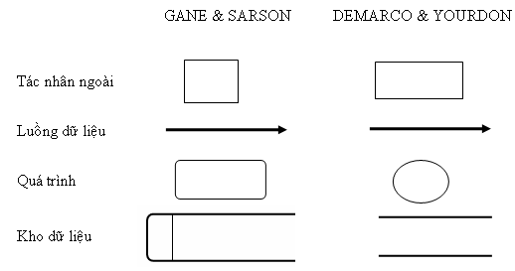
5.4. Biểu đồ luồng dữ liệu
5.4.3. Các phần tử của DFD
Các bộ ký hiệu DFD
Có một vài bộ ký hiệu DFD mà phổ biến là Gane/Sarson và Demarco/Yourdon

Slide 134
5.4. Biểu đồ luồng dữ liệu
5.4.3. Các phần tử của DFD
Tác nhân ngoài
Khái niệm:
o Một tác nhân ngoài là một nguồn cung cấp hoặc nhận thông tin dữ liệu của hệ thống
o Một tác nhân ngoài không phải là một phần của hệ thống, nó thể hiện mối quan hệ giữa hệ thống với môi trường bên ngoài
Nhãn: Tên của tác nhân ngoài phải là một danh từ
Một tác nhân ngoài xác định một người, một đơn vị của tổ chức hay một tổ chức khác nằm ngoài phạm vi của dự án nhưng có tương tác với hệ thống đang được nghiên cứu.
o Các tác nhân ngoài xác định “biên giới” hay phạm vi của hệ thống đang được mô hình hóa. Khi phạm vi thay đổi, các tác nhân ngoài có thể trở thành các quá trình và ngược lại
o Tác nhân ngoài thường là:
-Phòng ban, bộ phận trong tổ chức nhưng nằm ngòai phạm vi hệ thống.
-Một chi nhánh hoặc tổ chức bên ngoài
-Một hệ thống thông tin khác của tổ chức
-Người dùng cuối hoặc người quản lý của hệ thống

Slide 135
5.4. Biểu đồ luồng dữ liệu
5.4.3. Các phần tử của DFD
Kho dữ liệu
Khái niệm:
o Một kho dữ liệu là một kho lưu trữ dữ liệu, nó chứa thông tin.
o Kho chứa vật lý là phi vật chất, nó có thể là một tủ hồ sơ, sách hoặc file máy tính.
Nhãn: Tên của kho dữ liệu phải bắt đầu bằng danh từ, nó nói lên nội dung thông tin.
Một kho dữ liệu là “dữ liệu tĩnh” khác với luồng dữ liệu là “dữ liệu chuyển động”. Một kho dữ liệu cần biểu diễn cho “những thứ” mà tổ chức muốn lưu trữ dữ liệu, “những thứ” thường là:
o Con người: ví dụ như khách hàng, phòng, nhân viên, thầy giáo, sinh viên, nhà cung cấp…
o Các địa điểm: ví dụ như nơi sinh, tòa nhà, phòng, chi nhánh…
o Các đối tượng: ví dụ như sách, máy móc, sản phẩm, nguyên liệu thô, bản quyền phần mềm, gói phần mềm, công cụ, phương tiện vận tải…
o Các sự kiện (dữ liệu được thu thập về chúng): ví dụ như việc bán hàng, giải thưởng, lớp học, chuyến bay, hóa đơn, đơn hàng, đăng ký, đặt chỗ…
o Các khái niệm (dữ liệu về chúng rất quan trọng): ví dụ như việc giảm giá, tài khoản, khóa học, chất lượng…
Có thể xác định các kho dữ liệu với các yếu tố Tài nguyên – Sự kiện – Tác nhân – Địa điểm. Các kho dữ liệu được mô tả trong một DFD chứa tất cả các thể hiện của các thực thể dữ liệu (được mô tả trong một biểu đồ quan hệ ERD).

Slide 136
5.4. Biểu đồ luồng dữ liệu
5.4.3. Các phần tử của DFD
Luồng dữ liệu
Khái niệm:
o Một luồng dữ liệu biểu diễn một sự di chuyển của dữ liệu (thông tin) giữa các quá trình hoặc kho dữ liệu.
o Một luồng dữ liệu không biểu diễn một tài liệu hay một vật thể vật lý: nó biểu diễn sự trao đổi thông tin trong tài liệu hoặc về vật thể.
Nhãn: Phải có tên và không trùng lặp với các luồng dữ liệu khác. Tên phải thể hiện logic của thông tin chứ không phải dạng vật lý của nó và phải bắt đầu bằng danh từ
Một luồng dữ liệu biểu diễn một đầu vào dữ liệu tới một quá trình hoặc đầu ra dữ liệu từ một quá trình.
o Một luồng dữ liệu cũng có thể được dùng để biểu diễn việc tạo, đọc, xóa hoặc cập nhật dữ liệu trong một file hoặc cơ sở dữ liệu (được gọi là kho dữ liệu).
o Một luồng dữ liệu ghép (gói) là một luồng dữ liệu chứa các luồng dữ liệu khác

Slide 137
5.4. Biểu đồ luồng dữ liệu
5.4.3. Các phần tử của DFD
Quá trình
Khái niệm:
o Một quá trình là một hoạt động được thực hiện trên luồng dữ liệu vào để tạo một luồng dữ liệu ra.
o Là chức năng được thực hiện bởi hệ thống để đáp ứng lại các luồng dữ liệu hoặc điều kiện vào.
Nhãn: Sử dụng một động từ để gán nhãn cho hành động thực hiện bởi quá trình (không phải là tên của người hay phòng ban thực hiện nó trong DFD vật lý).
Một quá trình phải có ít nhất một luồng dữ liệu vào và ít nhất một luồng dữ liệu ra.

Slide 138
5.4. Biểu đồ luồng dữ liệu
5.4.3. Các phần tử của DFD
Quá trình
Các loại quá trình lôgíc
o Chức năng: một tập các hoạt động tiếp diễn liên quan tới một nghiệp vụ; ví dụ như việc bán hàng
o Sự kiện (hay giao dịch, hoạt động): một công việc phải được hoàn thành toàn bộ (hoặc như một phần của một chức năng); ví dụ như việc thu tiền thanh toán (là một công đoạn trong việc bán hàng)
o Quá trình cơ bản (hay thao tác): một hoạt động hoặc thao tác chi tiết, rời rạc được yêu cầu để đáp lại một sự kiện. Thông thường, một số thao tác như vậy phải được hoàn thành để đáp ứng một sự kiện; ví dụ như ghi tiền thành toán
Cách tách các quá trình
Mỗi hệ thống có thể được chia thành nhiều quá trình khác nhau bằng các cách khác nhau. Các quá trình có thể được tách nếu có một luồng thông tin đi giữa chúng.
Điều kiện để tách: nếu các tiến trình này không thực hiện đồng thới hoặc không cùng một nơi hoặc không do một người thực hiện. Khi đó, ta kiểm tra quá trình tách bằng cách cuối luồng dữ liệu ta đặt câu hỏi:
Tiến trình tiếp theo có thể thực hiện ở thời gian khác được không?
Tiến trình tiếp theo có thể thực hiện ở nơi khác được không?
Tiến trình tiếp theo có thể được thực hiện bởi người khác được không?
Nếu một trong ba câu hỏi trên là có thì ta tách chúng bằng cách đặt một tệp dữ liệu ở giữa

Slide 139
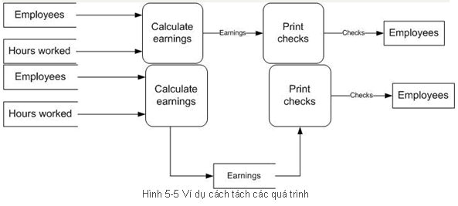
5.4. Biểu đồ luồng dữ liệu
5.4.3. Các phần tử của DFD
Quá trình
Ví dụ: cách tách các quá trình

Slide 140
5.4. Biểu đồ luồng dữ liệu
5.4.4. Trình tự và quy tắc xây dựng DFD
-Kỹ thuật phổ biến được dùng để xây dựng DFD là kỹ thuật phân mức
-Dựa theo BFD của hệ thống, chúng ta sẽ xây dựng DFD theo nhiều mức
-Nên đặt tên cho mỗi trang bằng tên của chức năng đang được phân tích trên trang đó. Như vậy với trang phân tích đầu tiên thì tên của nó chính là tên của hệ thống

Slide 141
5.4. Biểu đồ luồng dữ liệu
5.4.4. Trình tự và quy tắc xây dựng DFD – Trình tự
Biểu đồ ngữ cảnh
o Xác định hệ thống và giới hạn của nó (ngữ cảnh)
o Xác định các tác nhân ngoài (người cung cấp, người nhận thông tin hệ thống của)
o Xác định các luồng dữ liệu ngoài (đầu vào, đầu ra)
o Chú ý: bản thân toàn bộ hệ thống là một quá trình (nó nhận đầu vào và biến đổi nó thành đầu ra)
Tóm lại, một biểu đồ ngữ cảnh chỉ gồm 3 thành phần sau:
Một tiến trình duy nhất: (được đánh bằng chữ số 0 và có tên và có tên bên trong) để mô tả toàn bộ hệ thống (hay lĩnh vực) đang xét. Tên của tiến trình này là tên của toàn bộ HTTT (hay một hệ con của nó) mà ta cần xây dựng.
Các tác nhân (bên ngoài hệ thống) có mối quan hệ về thông tin với hệ thống (tác nhân có thể là người, là một tổ chức hay một HTTT khác).
Các luồng dữ liệu đi từ các tác nhân vào hệ thống hay từ hệ thống đến các tác nhân.

Slide 142
5.4. Biểu đồ luồng dữ liệu
5.4.4. Trình tự và quy tắc xây dựng DFD – Trình tự
DFD mức 0
o Xác định những gì đang được thực hiện ra giữa từng đầu vào và đầu ra tương ứng
o Xác định các quá trình
o Xác định các luồng dữ liệu ngoài giữa các tác nhân ngoài với các quá trình
o Xác định các luồng dữ liệu ngoài giữa các quá trình với các kho dữ liệu
Các DFD mức 1
o Là các quá trình con của các quá trình mức 0

Slide 143
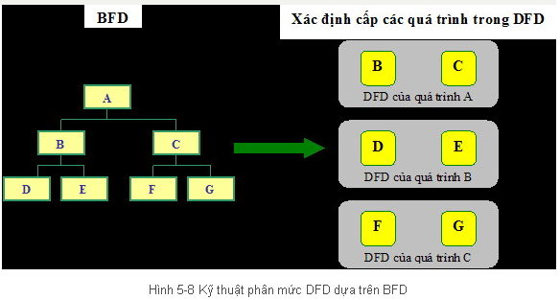
5.4. Biểu đồ luồng dữ liệu
5.4.4. Trình tự và quy tắc xây dựng DFD – Trình tự

Slide 144
5.4. Biểu đồ luồng dữ liệu
5.4.4. Trình tự và quy tắc xây dựng DFD – Quy tắc
Các qui tắc xây dựng DFD
Qui tắc 1: mỗi biểu tượng có riêng một nhãn duy nhất để tránh gây hiểu nhầm
Qui tắc 2: Sử dụng một ĐỘNG TỪ để gán nhãn cho một quá trình (vì một quá trình là một hành động!!!)
Qui tắc 3: Mỗi luồng dữ liệu phải được liên kết với ít nhất một quá trình
Qui tắc 4: Phải có một góc tô đậm trong tất cả các thể hiện của một biểu tượng lặp trong cùng một biểu đồ
Qui tắc 5: Một quá trình phải luôn có luồng dữ liệu vào và ra

Slide 145
5.4. Biểu đồ luồng dữ liệu
5.4.4. Trình tự và quy tắc xây dựng DFD – Quy tắc
Các qui tắc xây dựng DFD
Qui tắc 6: Không cần có một luồng dữ liệu mà không có sự biến đổi liên kết với một quá trình (vì hoạt động như vậy là vô giá trị)
Qui tắc 7: Các quá trình cha và các quá trình con tương ứng của nó phải có các luồng dữ liệu vào ra giống nhau (nhưng các quá trình con có thể có luồng dữ liệu của riêng nó)
Qui tắc 8: Các luồng dữ liệu không thể tự phân tách được
Qui tắc 9: Một gói dữ liệu có thể gồm nhiều phần tử dữ liệu được truyền đi đồng thời tới cũng một đích
Qui tắc 10: Không được sử dụng mũi tên hai chiều vì luồng vào (cập nhật) và luồng ra (trích thông tin) của một kho dữ liệu mang nội dung thông tin khác nhau

Slide 146
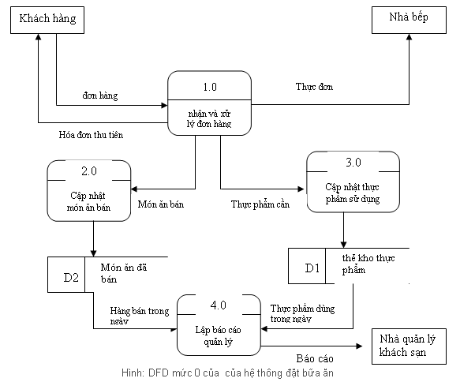
5.4. Biểu đồ luồng dữ liệu
Ví dụ:

Slide 147
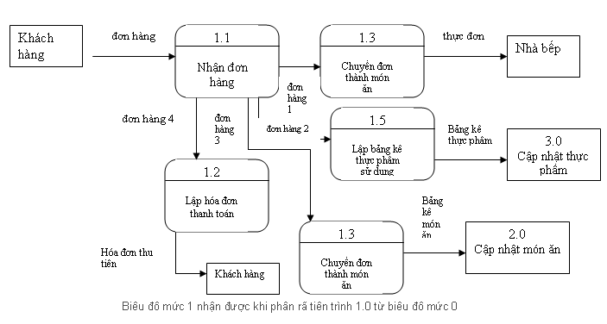
5.4. Biểu đồ luồng dữ liệu
Ví dụ:

Slide 148
Chương 6. Mô hình hoá dữ liệu
Việc mô hình hóa dữ liệu bao gồm khái niệm và phương pháp xây dựng biểu đồ thực thể quan hệ và biểu đồ dữ liệu quan hệ.

Slide 149
Chương 6. Mô hình hoá dữ liệu
6.1 Khái niệm
Mô hình hoá dữ liệu (mô hình hoá cơ sở dữ liệu, mô hình hoá thông tin) là một kỹ thuật để tổ chức và tài liệu hoá dữ liệu của hệ thống trong một mô hình. Kỹ thuật này xác định các yêu cầu nghiệp vụ đối với một cơ sở dữ liệu. Mô hình hóa dữ liệu thường được gọi là mô hình hóa cơ sở dữ liệu vì cuối cùng một mô hình dữ liệu luôn được cài đặt thành cơ sở dữ liệu.
Biểu đồ quan hệ thực thể (Entity Relationship Diagram - ERD) mô tả dữ liệu dưới dạng các thực thể và các quan hệ được mô tả bởi dữ liệu. ERD xác định các đơn vị thông tin cơ sở cần thiết cho hệ thống (các thực thể) và các mối quan hệ giữa chúng. Nghĩa là tất cả các dữ liệu chỉ được lưu giữ một lần trong toàn bộ hệ thống

Slide 150
Chương 6. Mô hình hoá dữ liệu
Từ mô hình dữ liệu tới cài đặt cơ sở dữ liệu
ERD: là một mô hình khái niệm của các thực thể dữ liệu, các thuộc tính (đặc điểm) và các quan hệ (với các thực thể khác) của chúng trong một hệ thống thông tin (độc lập kỹ thuật). (Phân tích)
Mô hình dữ liệu quan hệ (Relational Data Model - RDM): một bản thiết kế cho việc cài đặt của một mô hình dữ liệu khái niệm (ERD) trong môi trường cơ sở dữ liệu quan hệ (độc lập phần mềm). (Thiết kế)
Sơ đồ quan hệ : một sơ đồ thể hiện cách thức một mô hình dữ liệu được cài đặt với hệ quản trị cơ sở dữ liệu (như Microsoft Access hay MS SQL Server…). (Cài đặt)

Slide 151
Chương 6. Mô hình hoá dữ liệu
Vai trò của biểu đồ quan hệ thực thể
Cơ sở dữ liệu = dữ liệu + quan hệ
ERD được dùng để mô hình hoá dữ liệu và quan hệ của chúng
ERD là một biểu diễn đồ hoạ của mô hình dữ liệu khái niệm
ERD là độc lập tài nguyên: nó không gắn với bất cứ môi trường cơ sở dữ liệu cụ thể nào

Slide 152
Chương 6. Mô hình hoá dữ liệu
6.2 Các phần tử của biểu đồ quan hệ thực thể (ERD)
6.2.1. Thực thể
Thực thể là một nhóm các thuộc tính tương ứng với một đối tượng khái niệm mà chúng ta cần thu thập và lưu trữ dữ liệu về nó
o Các vật thể, con người, địa điểm, sự kiện, khái niệm mà sự tồn tại của nó không phụ thuộc vào các thực thể khác
Thực thể là một tập các thể hiện của đối tượng mà nó biểu diễn
Thực thể phải có một tên duy nhất (một danh từ số ít), từ định danh duy nhất và ít nhất một thuộc tính (chính là từ định danh)
Các loại thực thể có thể có:
o Con người: là những người thực hiện chức năng nào đó trong hoặc ngoài hệ thống. Ví dụ: công ty, khách hàng, phòng ban, bộ phận, nhân viên, giáo viên, sinh viên, nhà cung cấp…
o Địa điểm: là nơi được sử dụng bởi con người. Ví dụ: nơi bán hàng, toà nhà, phòng, chi nhánh…
o Vật thể: là những đối tượng vật lý thấy rõ. Ví dụ: sách, tạp chí, sản phẩm, nguyên liệu thô, công cụ…
o Sự kiện: là những gì xảy ra theo thời gian hoặc theo một quy trình nhất định. Ví dụ: giải thưởng, sự huỷ bỏ, chuyến bay, giờ học, việc lập hoá đơn, việc đặt hàng, việc đăng ký, sự gia hạn, sự đặt chỗ, việc bán hàng…
o Khái niệm: là những gì không thể nhìn thấy được. Ví dụ: tài khoản, khoảng thời gian, khoá học, nguồn tài chính, quy tắc, luật lệ…

Slide 153
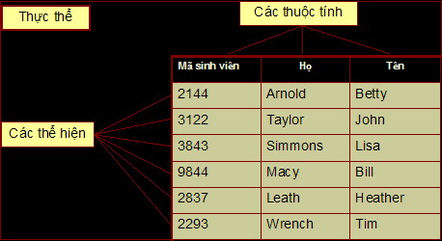
Chương 6. Mô hình hoá dữ liệu
6.2 Các phần tử của biểu đồ quan hệ thực thể (ERD) - 6.2.1. Thực thể
Trong ERD, thực thể được ký hiệu là một hình chữ nhật, mối thực thể tương đương với một bảng dữ liệu trong cơ sở dữ liệu của hệ thống.
Thể hiện của thực thể: là một thực thể cụ thể. Ví dụ thực thể SinhVien có thể có nhiều thể hiện như Betty, John, Lisa…

Slide 154
Chương 6. Mô hình hoá dữ liệu
6.2 Các phần tử của biểu đồ quan hệ thực thể (ERD)
6.2.2. Thuộc tính
Mỗi thực thể bao gồm nhiều thông tin, mỗi thông tin là một thuộc tính của tập thực thể, ứng với một trường trong bảng dữ liệu tương ứng. Ví dụ: khách hàng Nguyễn Văn A có năm sinh là 1981, có số điện thoại là 8534… . Tập thực thể khách hàng sẽ có các thuộc tính “năm sinh”, “số điện thoại”. Một thuộc tính là một đặc tính mô tả hoặc đặc điểm quan tâm của một thực thể.
Kiểu dữ liệu (Data type) của một thuộc tính xác định kiểu dữ liệu có thể lưu trữ được trong thuộc tính đó
Phạm vi (Domain) của một thuộc tính xác định các giá trị mà thuộc tính đó có thể chứa một cách hợp lệ
Giá trị mặc định (default value) của một thuộc tính là giá trị sẽ được ghi vào nếu không được xác định bởi người dùng

Slide 155
Kiểu dữ liệu
Các kiểu dữ liệu lôgíc điển hình cho các thuộc tính
Kiểu dữ liệu lôgíc | Ý nghĩa lôgíc
NUMBER | Có thể là số thực hoặc số nguyên
TEXT | Một chuỗi ký tự, bao gồm cả các con số
MEMO | Tương tự như TEXT nhưng có kích thước không xác định. Một số hệ thống đòi hỏi khả năng này để lưu các văn bản dài trong bản ghi cơ sở dữ liệu
DATE | Ngày dưới bất kỳ định dạng nào
TIME | Giờ dưới bất kỳ định dạng nào
YES/NO | Một thuộc tính chỉ có thể nhận một trong hai giá trị bên
VALUE SET | Một tập hữu hạn các giá trị. Trong hầu hết các trường hợp, một lược đồ mã sẽ được xây dựng (ví dụ M=Nam giới, F=Nữ giới )
IMAGE | Các loại hình ảnh

Slide 156
Phạm vi dữ liệu
Các phạm vi lôgíc điển hình cho các kiểu dữ liệu lôgíc
Kiểu dữ liệu | Phạm vi | Ví dụ
NUMBER | Đối với số nguyên, xác định phạm vi Đối với số thực, xác định phạm vi và độ chính xác | {10-99} {1.000-799.999}
TEXT | Kích thước lớn nhất của thuộc tính Các giá trị thực tế thường là vô hạn; tuy nhiên, người dùng có thể xác định các hạn chế nào đó | Text(30)
DATE | Sự biến đổi trên các định dạng MMDDYYYY | MMDDYYYY MMYYYY
TIME | Đối với thời gian AM/PM: HHMMT Đối với thời gian 24 giờ: HHMM | HHMMT HHMM
YES/NO | {YES, NO} | {YES, NO} {ON, OFF}
VALUE SET | {giá trị#1, giá trị#2,…giá trị#n} {bảng các mã và ý nghĩa} | {M=Nam giới F=Nữ giới}

Slide 157
Giá trị mặc định
Các giá trị mặc định chấp nhận được cho các thuộc tính
Giá trị mặc định | Diễn giải | Vi dụ
Một giá trị hợp lệ từ phạm vi | Đối với một thể hiện của thuộc tính, nếu người dùng không xác định giá trị thì sử dụng giá trị này | 0 1.00
NONE hoặc NULL | Đối với một thể hiện của thuộc tính, nếu người dùng không xác định giá trị thì để trống | NONE NULL
Required hay NOT NULL | Đối với một thể hiện của thuộc tính, đòi hỏi người dùng phải nhập vào một giá trị hợp lệ từ phạm vi. (Điều này được dùng khi không có giá trị nào trong phạm vi có thể làm giá trị mặc định nhưng lại nhất thiết phải có giá trị được nhập) | REQUIRED NOT NULL

Slide 158
Chương 6. Mô hình hoá dữ liệu
6.2 Các phần tử của biểu đồ quan hệ thực thể (ERD)
6.2.2. Thuộc tính
Có 3 loại thuộc tính:
o Thuộc tính khóa: gồm một hoặc nhiều thuộc tính trong thực thể được dùng để gán cho mỗi thể hiện thực thể một cách tham khảo duy nhất. Ví dụ thuộc tính Mã sinh viên trong thực thể Sinh viên
o Thuộc tính mô tả: là các thuộc tính dữ liệu mô tả về một đối tượng và không được chọn làm thuộc tính khóa. Ví dụ các thuộc tính Tên sinh viên, Địa chỉ…
o Thuộc tính kết nối: là thuộc tính mà với thực thể này thì là thuộc tính mô tả nhưng với thực thể khác thì là thuộc tính khóa, nó đóng vai trò kết nối các thực thể có quan hệ với nhau

Slide 159
Chương 6. Mô hình hoá dữ liệu
6.2 Các phần tử của biểu đồ quan hệ thực thể (ERD)
6.2.3. Mối quan hệ
Một quan hệ tài liệu hoá một liên kết giữa một, hai hoặc nhiều thực thể. Nó phải có một cái tên (và có thể mang dữ liệu).
Quan hệ 1-1:
Là mối quan hệ trong đó một thực thể của tập thực thể này tương ứng với duy nhất một thực thể của tập thực thể kia và ngược lại. Ví dụ, một thực thể hóa đơn hàng chỉ ứng với duy nhất một thực thể chi tiết hóa đơn mô tả nó.
Quan hệ 1-1 được biểu diễn bằng một mũi tên hai đầu hoặc là một đoạn thẳng…
Quan hệ 1-n:
Là mối quan hệ mà trong đó một thực thể của tập thực thể này có quan hệ với nhiều thực thể của tập thực thể kia. Ví dụ, một khách hàng có thể đặt nhiều đơn hàng nên một thực thể khách hàng trong tập thực thể khách hàng có quan hệ với nhiều thực thể đơn hàng trong tập thực thể đơn hàng.
Quan hệ 1- nhiều được biểu diễn bằng một mũi tên 1 đầu hướng từ bên nhiều tới bên 1 hoặc là một đoạn thẳng với một đầu là trạc ba hướng về bên nhiều
Quan hệ này đóng vai trò rất quan trọng thể hiện mối liên hệ giữa các thực thể trong mô hình. Ở đây, thuộc tính khóa của bên một sẽ là thuộc tính kết nối của bên nhiều.

Slide 160
Chương 6. Mô hình hoá dữ liệu
6.2 Các phần tử của biểu đồ quan hệ thực thể (ERD)
6.2.3. Mối quan hệ
Quan hệ n-n:
Là mối quan hệ mà trong đó một thực thể của tập thực thể này có quan hệ với nhiều thực thể của tập thực thể kia và ngược lại.
Quan hệ nhiều - nhiều được biểu diễn bằng một đoạn thẳng hoặc là một đoạn thẳng có trạc ba ở cả hai đầu…
Quan hệ này không thể hiện được mối quan hệ giữa hai thực thể cũng như không cho thấy điều gì về mặt nghiệp vụ, nên thường tách thành hai quan hệ 1- n bằng cách tạo một tập thực thể trung gian có quan hệ 1- n với cả hai tập thực thể đã có.
Tách thành
Nhà cung cấp
Hàng hóa
Nhà cung cấp
Hàng hóa
Nhà cung cấp/Hàng hóa

Slide 161
6.3. Xây dựng biểu đồ quan hệ thực thể
6.3.1. Các bước mô hình hóa dữ liệu lôgíc
1. Mô hình dữ liệu ngữ cảnh: Để thiết lập phạm vi dự án
2. Mô hình dữ liệu dựa trên khoá
Loại bỏ các quan hệ không cụ thể
Thêm các thực thể có liên quan
Bao gồm các khoá chính
Xác định chính xác số yếu tố
3. Mô hình dữ liệu với thuộc tính đầy đủ
Tất cả các thuộc tính còn lại
Các tiêu chuẩn nhóm con
4. Mô hình dữ liệu được chuẩn hoá
Thế nào là một mô hình dữ liệu tốt?
o Đơn giản
Các thuộc tính dữ liệu mô tả bất cứ thực thể đã cho nào thì chỉ nên mô tả thực thể đó thôi
Mỗi thuộc tính của một thể hiện của thực thể chỉ có thể có một giá trị
o Không dư thừa
Mỗi thuộc tính dữ liệu, không phải là khoá ngoại, mô tả tối đa một thực thể
Tìm cùng một thuộc tính được ghi lại nhiều lần dưới các tên khác nhau
o Linh động và dễ điều chỉnh cho những nhu cầu phát sinh trong tương lai

Slide 162
6.3. Xây dựng biểu đồ quan hệ thực thể
6.3.2. Trình tự xây dựng ERD
Xác định các thực thể (Top-down)
Xác định bậc của các quan hệ giữa các thực thể (rõ ràng ngữ cảnh)
Hoàn thiện các quan hệ với các số yếu tố (rõ ràng ngữ cảnh)
Xây dựng mô hình

Slide 163
6.3.2. Trình tự xây dựng ERD
Xác định các thực thể
o Cách 1:
- Một tập thực thể có thể thuộc một trong 3 loại sau đây.
- Thông tin liên quan tới một giao dịch chủ yếu của hệ thống, ví dụ như hóa đơn bán hàng thuộc về quá trình bán hàng, đơn đặt hàng thuộc về quá trình mua hàng.
- Thông tin liên quan tới thuộc tính hoặc tài nguyên của hệ thống, ví dụ khách hàng, nhà cung cấp, vị trí kho hàng…
- Thông tin đã được khái quát dưới dạng thống kê liên quan tới lập kế hoạch hoặc quản lý như bẳng chấm công, lịch trực…
- Để nhận ra tập thực thể, phải đặt câu hỏi để ghi nhận thông tin về thực thể:
Cái gì mà ta cần lưu thông tin về nó?
Cái gì là cốt yếu trong hệ thống?
Cái gì mà ta nói về nó trong hệ thống?
Cái gì có thể dùng để phân biệt sự kiện của tập thực thể này với sự kiện của một tập thực thể khác?
o Cách 2:
- Lấy một bản mô tả về hệ thống hiện tại hoặc cần có trong tương lai, xem xét các danh từ có trong đó xem có phải là thông tin cần lưu giữ không. Chú ý loại bỏ các từ đồng nghĩa. Lưu ý là có những danh từ mang tính mô tả nhưng lại không trở thành một tập thực thể, một số khác lại có thể là tập thực thể tiềm năng.
- Ví dụ: chương trình quản lý kho hàng
o Theo dõi hàng tồn trong một kho nào đó tại một thời điểm nào đó.
o Theo dõi chi tiết xuất nhập tồn của mỗi loại hàng hóa.
o In chi tiết xuất nhập vật tư cho mỗi khách hàng.
Vậy các tập thực thể xác định được từ mô tả này chính là: vật tư, kho, hàng, khách hàng.

Slide 164
6.3.2. Trình tự xây dựng ERD
Xác định mối quan hệ
Quan hệ giữa các tập thực thể thường được diễn tả bởi các động từ, nó xác định sự tác động của các thực thể với nhau. Để xác định được các mối quan hệ giữa các tập thực thể, cần chú ý:
Nếu cần phải lưu giữ thông tin về tập thực thể này trong tập thực thể kia thì sẽ có một quan hệ xuất hiện để tạo mối liên kết.
Khi quan hệ giữa hai thực thể là gián tiếp thì ta không cần phải xây dựng mối quan hệ giữa chúng.

Slide 165
6.3. Xây dựng biểu đồ quan hệ thực thể
6.3.3. Qui tắc xây dựng ERD
Mỗi thực thể phải có tên
Mỗi thực thể phải có định danh
Mỗi thể hiện không thể là một thực thể
Mỗi quan hệ phải có tên (có thể mang hoặc không mang dữ liệu)
Số yếu tố phải hợp lý (rõ ràng ngữ cảnh)

Slide 166
6.3. Xây dựng biểu đồ quan hệ thực thể
6.3.4. Các kiểu ký hiệu ERD khác
Thuộc tính 2
Thuộc tính 1
Thuộc tính 2
Thuộc tính 1
Thuộc tính 3
Thực thể 1
Thực thê 2
Thuộc tính 4
Thuộc tính 5
Thuộc tính 3
Thuộc tính 4

Slide 167
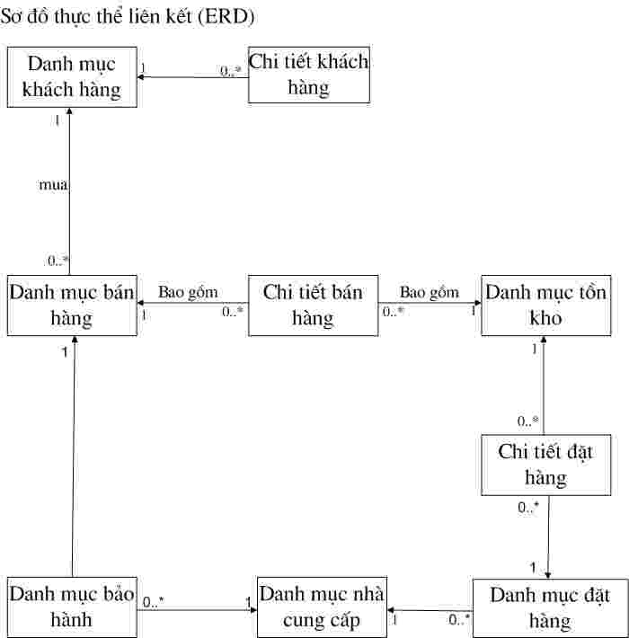
6.3. Xây dựng biểu đồ quan hệ thực thể
Ví dụ:

Slide 168
6.4. Xây dựng biểu đồ dữ liệu quan hệ (RDM)
RDM (Relational Data model) là công cụ tiếp theo sau ERD được dùng trong việc mô hình hóa dữ liệu nhằm mục đích xác định danh sách các thuộc tích của các thực thể
Quá trình xây dựng RDM bao gồm các bước:
Xác định các thuộc tính cần thiết.
Chuẩn hóa các thực thể.
Xác định các mối quan hệ giữa các thuộc tính của các thực thể.

Slide 169
6.4. Xây dựng biểu đồ dữ liệu quan hệ (RDM)
6.4.1. Xác định thuộc tính
Để xác định các thuộc tính của các thực thể, cần dựa vào những yếu tố sau:
Sự hiểu biết về hệ thống đang phân tích.
Quá trình phỏng vấn, trao đổi với người sử dụng.
Các báo cáo, biểu mẫu được dùng trong hệ thống hiện tại.
Từ những thông tin thu thập được, ta sẽ lập danh sách các thuộc tính cho các thực thể đã được xác định trong ERD. Phân biệt các thuộc tính khóa bằng cách gạch dưới.

Slide 170
6.4. Xây dựng biểu đồ dữ liệu quan hệ (RDM)
6.4.2. Phân tích và chuẩn hóa dữ liệu
Phân tích dữ liệu là một quá trình chuẩn bị một mô hình dữ liệu cho việc cài đặt thành một cơ sở dữ liệu đơn giản, không dư thừa, mềm dẻo và dễ thích ứng. Kỹ thuật cụ thể được gọi là sự chuẩn hóa.
Chuẩn hóa là một kỹ thuật tổ chức các thuộc tính dữ liệu sao cho chúng được nhóm thành các thực thể không dư thừa, ổn định, mềm dẻo và dễ thích ứng:
o Không có sự lặp lại các thuộc tính ở các bảng khác nhau, trừ thuộc tính khóa và thuộc tính kết nối
o Không chứa các thuộc tính có giá trị là kết quả tính được của các thuộc tính khác. Ví dụ, thuộc tính giá thành là kết quả của thuộc tính số lượng nhân với thuộc tính đơn giá nên cần phải loại bỏ.
o Không có vai trò giống nhau giữa các thực thể

Slide 171
Khái niệm phụ thuộc hàm
Phụ thuộc hàm đơn trị: từ 1 giá trị của khóa trong bảng, ta chỉ xác định được 1 giá trị cho các thuộc tính khác.VD: với mỗi mã khách hàng, chỉ có duy nhất một giá trị Họ tên, số điện thoại, địa chỉ…
Phụ thuộc hàm đa trị: 1 giá trị của khóa trong bảng lại ứng với nhiều giá trị của các thuộc tính khác. Ví dụ: ứng với một mã số học sinh lại có nhiều môn học khác nhau vì một học sinh có thể học nhiều môn học.
Như vậy, nếu có thuộc tính không phụ thuộc hàm vào khóa thì nó phải nằm trong một thực thể khác. Quá trình chuẩn hóa được thực hiện dựa trên khái niệm phụ thuộc hàm nêu trên.

Slide 172
Chuẩn hóa dạng 1 (1NF)
Yêu cầu: các thuộc tính nào có thể xuất hiện nhiều lần với cùng một thực thể thì loại bỏ ra.
Các thuộc tính bị loại ra sẽ cùng với thuộc tính khóa của thực thể ban đầu tạo thành một tập thực thể mới

Slide 173
Chuẩn hóa dạng 2 (2NF)
Yêu cầu: tất cả các thuộc tính trong thực thể phải phụ thuộc hàm vào toàn bộ khóa.
Đối với các thực thể chỉ có một trường là khóa thì đương nhiên thỏa mãn dạng chuẩn 2.
Đối với các thực thể có khóa bao gồm 2 thuộc tính trở lên, nếu trong đó có những thuộc tính phụ thuộc hàm đơn trị vào một bộ phận của khóa thì tách các thuộc tính đó ra thành 1 thực thể mới với khóa là bộ phận khóa của thực thể ban đầu mà nó phụ thuộc hàm

Slide 174
Chuẩn hóa dạng 3 (3NF)
Yêu cầu: tất cả các thuộc tính phải phụ thuộc đơn trị vào khóa và không phụ thuộc hàm đơn trị vào bất kỳ thuộc tính nào không phải là khóa trong thực thể.
Tách những thuộc tính phụ thuộc hàm đơn trị vào thuộc tính không phải là khóa, đưa chúng vào thực thể mới có khóa chính là thuộc tính mà nó phụ thuộc hàm

Slide 175
Ví dụ:
Xây dựng các thuộc tính cho các tập thực thể dựa trên mẫu hóa đơn bán hàng của một công ty
Số HĐ: HÓA ĐƠN BÁN Ngày…………… Họ tên khách hàng:……………………….Mã số khách hàng:………………... Địa chỉ:………………………………………………………………
Mã sô mặt hàng | Tên hàng | Số lượng | Đơn giá | Thành tiền

Slide 176
Ví dụ: Quá trình chuẩn hóa diễn ra như sau
Thuộc tính ban đầu chưa chuẩn hóa | Chuẩn hóa dạng 1 1NF | Chuẩn hóa dạng 2 2NF | Chuẩn hóa dạng 3 3NF
Số hóađơn Mã số khách hàng Ngày bán hàng Tên khách hàng Địa chỉ Mã số mặt hàng Tên mặt hàng Số lượng Đơn giá Thành tiền | Số hóa đơn Mã số khách hàng Ngày bán hàng Tên khách hàng Địa chỉ Số hiệu đơn Mã số mặt hàng Tên mặt hàng Số lượng Đơn giá | Số hóa đơn Mã số khách hàng Ngày bán hàng Tên khách hàng Địa chỉ Số hóa đơn Mã số mặt hàng Số lượng Đơn giá Mã số mặt hàng Tên mặt hàng | Số hóa đơn Mã số khách hàng Ngày bán hàng Mã số khách hàng Tên khách hàng Địa chỉ Số hóa đơn Mã số mặt hàng Số lượng Đơn giá Mã số mặt hàng Tên mặt hàng
Sau khi chuẩn hóa, thu được các thực thể sau:
Hóa đơn bán (Số hóa đơn, Mã số khách hàng, Ngày bán hàng)
Khách hàng (Mã số khách hàng, Tên khách hàng, Địa chỉ khách hàng)
Dòng đơn hàng (Số hóa đơn, Mã số mặt hàng, Số lượng, Đơn giá)
Mặt hàng (Mã số mặt hàng, Tên mặt hàng)
Notes:
Ngoài các thuộc tính trên, ta có thế thêm một số thuộc tính hỗ trợ khác vào các thực thể

Slide 177
Kết hợp các tập thực thể chung
Do việc chuẩn hóa xuất phát từ nhiều tài liệu khác nhau nên có thể sau khi chuẩn hóa sẽ xuất hiện các thực thể giống nhau. Cần phải hợp nhất chúng thành một thực thể mà chứa đủ các thuộc tính. Rất có thể sau giai đoạn này thì thực thể thu được sẽ không còn ở dạng chuẩn 3 nên cần phải thực hiện chuẩn hóa lại các thực thể mới

Slide 178
Kết hợp các tập thực thể chung
Ví dụ: Có 2 tập thực thể “đơn đặt hàng” được chuẩn hóa từ 2 tài liệu là đơn đặt hàng và tài liệu giao hàng như sau:
- Đơn hàng (Số hóa đơn hàng, Mã số khách hàng, Ngày đặt hàng)
- Đơn đặt hàng (Số hóa đơn hàng, Tình trạng đơn hàng, Địa chỉ giao hàng)
Sau khi kết hợp có:
- Đơn hàng (Số hóa đơn hàng, Mã số khách hàng, Ngày đặt hàng, Tình trạng đơn hàng, Địa chỉ giao hàng)
Thực thể mới không còn thỏa dạng chuẩn 3 vì địa chỉ giao nhận phụ thuộc hàm vào Mã số khách hàng là thuộc tính không phải là khóa của thực thể. Thực hiện chuẩn hóa,tách thuộc tính Địa chỉ giao nhận ra khỏi thực thể ta được thực thể mới:
- Đơn hàng (Số hóa đơn hàng, Mã số khách hàng, Ngày đặt hàng, Tình trạng đơn hàng)

Slide 179
6.4.3. Xác định các mối quan hệ
Theo ví dụ trên sau khi chuẩn hóa, thu được các thực thể sau:
- Đơn hàng bán (Số hóa đơn hàng, Mã số khách hàng, Ngày đặt hàng)
- Khách hàng (Mã số khách hàng, Tên khách hàng, Địa chỉ khách hàng)
- Dòng đơn hàng (Số hóa đơn hàng, Mã số mặt hàng, Số lượng, Đơn giá)
- Mặt hàng (Mã số mặt hàng, Tên mặt hàng)
- Giao nhận (Số hiệu giao nhận, Mã số khách hàng, Ngày giao)
- Dòng giao hàng (Số hiệu giao nhận, Số hóa đơn hàng, Mã số mặt hàng, Số lượng giao)

Slide 180
6.4.3. Xác định các mối quan hệ
a. Ma trận thực thể/khóa.
Để xác định các mối quan hệ giữa các thực thể, ta cần lập bảng ma trận thực thể/khóa. Trong đó, các cột liệt kê các tập thực thể, các hàng liệt kê các thuộc tính khóa của các thực thể.
Ứng với mỗi ô giao giữa hàng và cột, nếu thuộc tính khóa có trong thực thể, ta đánh dấu X, nếu không là khóa của thực thể nhưng có xuất hiện trong đó thì đánh dấu O
Ví dụ:
Thực thể Thuộc tính khóa | Đơn hàng | Khách hàng | Dòng đơn hàng | Mặt hàng | Giao nhận | Dòng giao hàng
Số hiệu đơn hàng | X |  | X |  |  | X
Mã số khách hàng | O | X |  |  | X
Mã số mặt hàng |  |  | X | X |  | X
Số hiệu giao nhận |  |  |  |  | X | X

Slide 181
6.4.3. Xác định các mối quan hệ
b. Thiết lập các mối quan hệ.
Dựa theo bảng ma trận thực thể/khóa, ta xác định các mối quan hệ bằng cách bắt đầu từ cột thứ nhất, từ ô chứa khóa của nó, ta chiếu qua các ô kế tiếp trên cùng một hàng để xem nếu ô nào có chứa dấu X hoặc O thì ta có một liên kết giữa thực thể đang xét với thực thể có ô chứa dấu trên hàng đó.

Slide 182
6.4.4. Xây dựng mô hình RDM
Sau khi đã thực hiện xong 3 bước trên, ta lập mô hình quan hệ (RDM).
Tiếp theo, cần điều chỉnh để có được mô hình dữ liệu hoàn chỉnh:
So sánh ERD được xây dựng ban đầu với RDM để chỉnh lý những điểm khác biệt sao cho hai mô hình phải phản ánh chính xác lẫn nhau.
Trong một số trường hợp, nhà phân tích có thể đưa vào hoặc loại bỏ những quan hệ phụ để làm trong sáng mô hình
Notes:
Sau khi đã thực hiện xong 3 bước trên, ta lập mô hình quan hệ

Slide 183
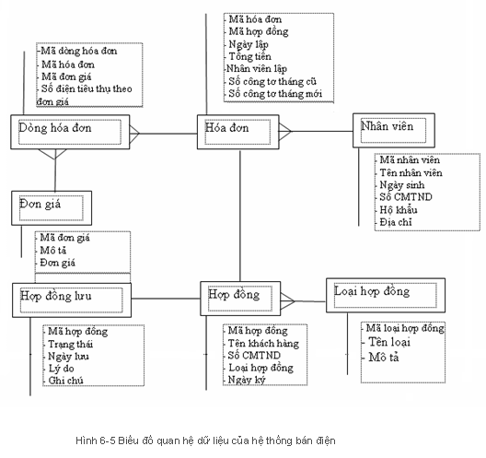
6.4.4. Xây dựng mô hình RDM
Ví dụ

Slide 184
6.5. Từ điển dữ liệu
6.5.1. Khái niệm
Từ điển dữ liệu là bộ phận của tư liệu trong phân tích thiết kế, nó mô tả nội dung của các đối tượng theo định nghĩa có cấu trúc
Trong DFD các chức năng xử lý, kho dữ liệu, luồng dữ liệu chỉ mô tả ở mức khái quát thường là tập hợp các khoản mục riêng lẻ. Các khái quát này cần được mô tả chi tiết hoá hơn qua công cụ từ điển dữ liệu
Từ điển dữ liệu là sự liệt kê có tổ chức các phần tử dữ liệu thuộc hệ thống, liệt kê các mục từ chỉ tên gọi theo một thứ tự nào đó và giải thích các tên một cách chính xác chặt chẽ ngắn gọn để cho cả người dùng và người phân tích hiểu chung cái vào, cái ra, cái luân chuyển

Slide 185
6.5. Từ điển dữ liệu-2
6.5.2. Kí hiệu mô tả nội dung cho từ điển dữ liệu:
Kết cấu dữ liệu | Ký pháp | Ý nghĩa
Định nghĩa Tuần tự Tuyển chọn Lặp Lựa chọn Giải thích | = + [ | ] { } n ( ) * Lời chú thích * | Được tạo từ Và Hoặc Lặp n lần Dữ liệu tuỳ chọn Giới hạn chú thích

Slide 186
6.5. Từ điển dữ liệu-3
6.5.3. Ví dụ một từ điển dữ liệu:
Xác định một tờ hoá đơn:
Hoá đơn = Số HD + Ngày bán + Khách hàng +
+ Hàng * n
+ Số lượng * n
+ Thành tiền * n
+ Tổng cộng + KT trưởng + Người bán.
Xác định thông tin về khách hàng
Khách hàng = Họ tên Khách + Tài khoản + Địa chỉ +
Điện thoại
Xác định thông tin về từng mặt hàng
Hàng = Mã hàng + Tên quy cách + Đơn vị tính + Đơn giá
Họ tên khách cần được tách tên để thuận tiện đối với tên Tiếng Việt
Họ tên khách = Họ đệm + tên

Slide 187
Phần 3
Tổng quan về thiết kế hệ thống
Thiết kế cơ sở dữ liệu
Thiết kế đầu vào
Thiết kế đầu ra
Thiết kế giao diện người dùng

Slide 188
Chương 7. Tổng quan về thiết kế hệ thống
Chương này giới thiệu các hướng tiếp cận cơ bản trong thiết kế hệ thống, các công việc cần thực hiện trong giai đoạn này.

Slide 189
Chương 7. Tổng quan về thiết kế hệ thống
7.1. Các hướng tiếp cận thiết kế hệ thống
7.2. Các công việc cụ thể trong giai đoạn thiết kế

Slide 190
7.1. Các hướng tiếp cận thiết kế hệ thống
7.1.1. Các tiếp cận hướng mô hình
Thiết kế hướng mô hình (Model-driven) là một cách tiếp cận thiết kế hệ thống nhấn mạnh vào việc vẽ các mô hình hệ thống để tài liệu hóa các khía cạnh cài đặt và kỹ thuật của một hệ thống. Các mô hình thiết kế thường được dẫn xuất từ các mô hình lôgíc được phát triển trước đó theo cách phân tích hướng mô hình. Cuối cùng các mô hình thiết kế hệ thống sẽ trở thành các bản thiết kế phục vụ cho việc xây dựng và cài đặt hệ thống mới.
Trong tiếp cận hướng mô hình có 3 kỹ thuật là thiết kế hướng cấu trúc, kỹ thuật thông tin và thiết kế hướng đối tượng.
Ngày nay, các tiếp cận hướng mô hình thường được củng cố nhờ vào việc sử dụng các công cụ tự động hóa. Các công cụ thường dùng:
- Công cụ đi kèm bộ công cụ lập trình: Oracle Designer
- Các công cụ đơn giản: MS.Word, MS.Visio, Smartdraw...
- Các công cụ chuyên dụng: Rational Rose, Rational XDE for platforms...

Slide 191
7.1.1. Các tiếp cận hướng mô hình
Thiết kế hướng cấu trúc hiện đại (Modern Structured Design
Là kỹ thuật phân rã chức năng hệ thống ra thành nhiều phần, mỗi thành phần lại được thiết kế chi tiết hơn ở các bước sau. Thiết kế hướng cấu trúc còn được gọi là thiết kế chương trình từ tổng quan đến chi tiết (top- down).
Mỗi modun ở mức thấp nhất chỉ thực hiện một phần việc nhất định, ít liên quan đến công việc của các modun khác.
Thường được sử dụng vì đơn giản, dễ hiểu, thuận tiện trong triển khai và nâng cấp.
Mô hình phần mềm được dẫn xuất từ thiết kế hướng cấu trúc được gọi là biểu đồ cấu trúc (structure chart). Biều đồ này được xây dựng từ các luồng dữ liệu trong chương trình. Thiết kế hướng cấu trúc được thực hiện trong giai đoạn phân tích hệ thống. Tuy nhiên, nó không bao trùm mọi khía cạnh của việc thiết kế, như thiết kế đầu vào/đầu ra hay cơ sở dữ liệu.
Các ký hiệu trong biểu đồ cấu trúc:
Môđun: được biểu diễn bằng hình chữ nhật có nhãn là tên của môđun.
Dữ liệu được chuyển giao giữa các môđun: biểu diễn bởi mũi tên có đầu tròn rỗng.
Thông tin điều khiển: biểu diễn bằng mũi tên với đầu tròn đặc

Slide 192
7.1.1. Các tiếp cận hướng mô hình
Kỹ thuật thông tin (Information Engineering):
Là cách tiếp cận hướng mô hình và lấy dữ liệu làm trung tâm nhưng , chú trọng đến việc tổ chức các thông tin:
nội dung thông tin
quan hệ giữa các thành phần thông tin.
Công cụ chủ yếu là sơ đồ mô hình dữ liệu
Được sử dụng khi thiết kế chương trình dựa trên mô hình cơ sở dữ liệu quan hệ

Slide 193
7.1.1. Các tiếp cận hướng mô hình
Thiết kế hướng đối tượng (Object Oriented Design):
Sử dụng cách tiếp cận theo tư duy hướng đối tượng - phân biệt rõ ràng hai yếu tố:
dữ liệu (thuộc tính)
chức năng (hành vi) và các mối tương tác (sự kiện)
Là bước tiếp theo của Phân tích hệ thống hướng đối tượng, do đó đòi hỏi những kết quả từ bước trước: định nghĩa đối tượng, thuộc tính, hành vi, sự kiện...

Slide 194
7.1.2. Phát triển ứng dụng nhanh
Tổ hợp thông tin
Làm bản mẫu
Kỹ thuật phát triển ứng dụng kết hợp (Joint Application Development): phát triển ứng dụng bằng cách gộp chung hai giai đoạn phân tích và thiết kế. Nhấn mạnh sự tham gia đồng thời của nhà phân tích, thiết kế, người dùng cuối, chuyên gia hệ thống trong quá trình xây dựng. Thường được dùng phát triển các ứng dụng nhỏ trong thời gian ngắn

Slide 195
7.2. Các công việc cụ thể trong giai đoạn thiết kế
Thiết kế kiến trúc ứng dụng
Lựa chọn công nghệ sử dụng cho dự án, Đưa ra mô hình vật lý của hệ thống.
Thiết kế cơ sở dữ liệu
Đưa ra mô hình dữ liệu.
Lựa chọn hệ quản trị CSDL và tối ưu hoá mô hình dữ liệu theo hệ quản trị đã lựa chọn
Thiết kế giao diện hệ thống: đầu ra, đầu vào, giao diện người dùng, báo cáo...
Đưa ra các đặc tả hệ thống cho lập trình viên

Slide 196
Một số gợi ý cho một thiết kế tốt
Mục tiêu của một thiết kế tốt là tạo ra một hệ thống dễ đọc, dễ lập trình và dễ bảo trì. Các thiết kế hệ thống là kết quả thực hiện các hướng dẫn đưa ra (được xem là tốt). Vì vậy, các hệ thống cần đáp ứng mục tiêu tổng quát của thiết kế hệ thống.
Hệ thống cần được môđun hóa, tức là nó cần được tổ chức thành một hệ phân cấp với một số đơn vị nhỏ hơn.
Mỗi môđun cần kiểm soát được các chức năng của một số hợp lý các môđun con ở mức thấp hơn.
Các môđun cần độc lập tương đối với nhau sao cho không một chức năng của môđun nào có thể ảnh hưởng đến sự làm việc bên trong của các môđun khác, tức là tổng số các truyền thông giữa các môđun phải đạt tối thiểu.
Mỗi môđun cần có kích thước hợp lý
Cần làm min đến mức sao cho mỗi môđun chỉ thực hiện một và chỉ một chức năng.
Mã hóa trong một môđun cần khái quát tới mức sao cho mỗi môđun có thể sử dụng được nhiều lần trong hệ thống.

Slide 197
Chương 8. Kiến trúc ứng dụng và việc mô hình hoá
8.1. Kiến trúc ứng dụng
Kiến trúc hệ thống thông tin (KTHT) là một đặc tả về mặt công nghệ của một hệ thống thông tin. KTHT dùng làm phương tiện để:
Trao đổi về đặc tính của hệ thống (tập trung hay phân tán, CSDL, tính tích hợp, giao diện hệ thống...).
Cơ sở để triển khai hệ thống theo thiết kế.
Cơ sở để bảo trì hệ thống sau này.
Notes:
các khái niệm về kiến trúc ứng dụng và việc mô hình hoá kiến trúc hệ thống thông qua biểu đồ luồng dữ liệu vật lý

Slide 198
Chương 8. Kiến trúc ứng dụng và việc mô hình hoá
8.2. Biểu đồ luồng dữ liệu vật lý
Biểu đồ luồng dữ liệu vật lý (Physical Data Flow Diagram - PDFD) là mô hình chức năng dùng để mô hình hoá kiến trúc hệ thống.
PDFD biểu diễn các thuộc tính của từng thành phần trong KTHT cũng như mô tả mối quan hệ, tương tác giữa các thành phần đó
Notes:
các khái niệm về kiến trúc ứng dụng và việc mô hình hoá kiến trúc hệ thống thông qua biểu đồ luồng dữ liệu vật lý

Slide 199
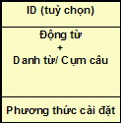
8.2. Biểu đồ luồng dữ liệu vật lý
8.2.1. Chức năng vật lý
Chức năng vật lý là nơi thực hiện các công việc của hệ thống, đó có thể là con người, máy tính cá nhân, server, máy tính cầm tay...
Mỗi hệ thống cần một hoặc một số chức năng vật lý
PDFD giúp chúng ta thấy rõ: thông tin được xử lý bởi con người hay máy móc, thông tin được xử lý bởi công nghệ nào...
Ký hiệu chức năng vật lý:

Slide 200
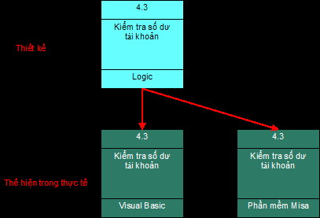
8.2. Biểu đồ luồng dữ liệu vật lý
8.2.1. Chức năng vật lý
Ví dụ PDFD biểu diễn một chức năng vật lý
Thiết kế
Thể hiện trong thực tế

Slide 201
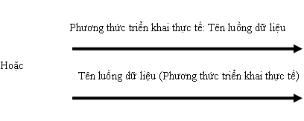
8.2. Biểu đồ luồng dữ liệu vật lý
8.2.2. Luồng dữ liệu vật lý
Luồng dữ liệu vật lý:
Mô tả các luồng dữ liệu đi luân chuyển trong hệ thống
Các lệnh tương tác với CSDL: tạo, đọc, cập nhật, xoá các đối tượng csdl
Nhập/xuất các phần tử dữ liệu giữa các thành phần trong mạng
Ký hiệu:

Slide 202
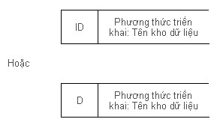
8.2. Biểu đồ luồng dữ liệu vật lý
8.2.3. Kho dữ liệu vật lý
Các kho dữ liệu vật lý dùng để mô tả
Một cơ sở dữ liệu
Một bảng trong cơ sở dữ liệu
Một file máy tính
File tạm
Một phương tiện lưu trữ dự phòng
Một dạng lưu trữ dữ liệu phi máy tính (mã vạch, RFID, thẻ từ...)
Ký hiệu

Slide 203
8.3. Kiến trúc công nghệ thông tin
8.3.1 Hệ tập trung (Centralized system) là hệ thống trong đó các thành phần, các tác vụ xử lý tập trung tại một nơi (Mainframe)

Slide 204
8.3. Kiến trúc công nghệ thông tin
8.3.2. Hệ thống phân tán: (Distributed system) là hệ thống trong đó các thành phần phân tán giữa những địa điểm, mạng, máy tính khác nhau: tính toán lưới (grid-computing, mạng máy tính dựa trên PC...).
- Có 3 loại kiến trúc hệ thống phân tán cơ bản
Notes:
Kiến trúc công nghệ thông tin (Information technology architecture) là một chủ đề phức tạp. Trong mục này, chỉ tóm tắt những xu thế công nghệ thông tin hiện đại có tác động tới các quyết định trong giai đoạn thiết kế

Slide 205
8.3. Kiến trúc công nghệ thông tin
Kiến trúc máy chủ tệp (File server architecture)
Là một mạng cục bộ (LAN) trong đó có một máy chủ chứa dữ liệu của một hệ thống thông tin. Mạng LAN là mạng nội bộ kết nối các máy tính(PC, Server, PDA...) trong một phạm vi hẹp (văn phòng, toà nhà...). Mạng LAN giúp tổng hợp năng lực các máy tính đơn lẻ trong mạng khi cho phép bất kỳ máy nào cũng có thể là máy chủ, bất kể máy nào cũng có thể là máy khách.
Kiến trúc này cho phép nhiều máy tính cá nhân và máy chạm được kết nối để chia sẻ dữ liệu và giao tiếp với nhau
Notes:
Kiến trúc công nghệ thông tin (Information technology architecture) là một chủ đề phức tạp. Trong mục này, chỉ tóm tắt những xu thế công nghệ thông tin hiện đại có tác động tới các quyết định trong giai đoạn thiết kế

Slide 206
8.3. Kiến trúc công nghệ thông tin
Kiến trúc khách/chủ (Client/Server architecture)
Là kiến trúc trong đó có một hay nhiều máy tính đóng vai trò máy chủ cung cấp các dịch vụ, dữ liệu cho một hay nhiều máy khách.
Máy chủ cơ sở dữ liệu (Database server): là máy chủ logic lưu trữ một hay nhiều cơ sở dữ liệu đồng thời cung cấp một hệ thống các câu lệnh cho phép thao tác với những cơ sở dữ liệu nói trên.
Máy chủ ứng dụng (Application server): là máy chủ logic lưu trữ phần xử lý logic của một hay nhiều ứng dụng, cho phép các máy khách truy nhập vào để thực thi ứng dụng.
Máy chủ nhắn tin hoặc phần mềm nhóm (Message hoặc Groupware server): là máy chủ logic cung cấp các dịch vụ như email, lịch làm việc, các chức năng hỗ trợ làm việc nhóm.
Máy chủ web (Webserver): là máy chủ logic lưu trữ và vận hành các website trên mạng internet hoặc intranet.
Notes:
Kiến trúc công nghệ thông tin (Information technology architecture) là một chủ đề phức tạp. Trong mục này, chỉ tóm tắt những xu thế công nghệ thông tin hiện đại có tác động tới các quyết định trong giai đoạn thiết kế

Slide 207
8.3. Kiến trúc công nghệ thông tin
Kiến trúc tính toán dựa trên Internet (Internet-Based computing architecture)
Là một dạng khác của kiến trúc phân tán đang góp phần định hình lại ý tưởng thiết kế của các nhà phân tích hệ thống và chuyên gia thông tin.
Một hệ thống tính toán mạng là hệ thống trong đó các hệ thống thông tin đều chạy trên trình duyệt (ví dụ như hệ thống tài chính, hệ thống quản lý nhân sự…), lấy dữ liệu từ máy chủ web.
Notes:
Kiến trúc công nghệ thông tin (Information technology architecture) là một chủ đề phức tạp. Trong mục này, chỉ tóm tắt những xu thế công nghệ thông tin hiện đại có tác động tới các quyết định trong giai đoạn thiết kế

Slide 208
8.3. Kiến trúc công nghệ thông tin
8.3.2. Kiến trúc dữ liệu
Cơ sở dữ liệu quan hệ lưu trữ dữ liệu dưới dạng bảng. Mỗi bảng bao gồm nhiều cột (giống các trường trong cơ sở dữ liệu dựa trên file), giao giữa các dòng và cột là các bản ghi (tương tự khái niệm bản ghi trên cơ sở dữ liệu file). Cơ sở dữ liệu quan hệ có một cơ sở toán học vững chắc và được dùng làm cơ sở dữ liệu của hầu hết các hệ thống hiện nay.
Cơ sở dữ liệu quan hệ phân tán là cơ sở dữ liệu quan hệ trong đó một hay nhiều bảng được nhân rộng và phân tán trên nhiều máy chủ cơ sở dữ liệu ở các nơi khác nhau.
Hệ quản trị cơ sở dữ liệu (HQTCSDL) là hệ thống quản lý việc lưu trữ, truy vấn, phân quyền truy nhập một hay nhiều cơ sở dữ liệu. HQTCSDL phân tán là một HQTCSDL làm thêm chức năng quản lý sự đồng bộ, kiểm soát truy nhập đối với các bảng dữ liệu phân tán. Có 2 kỹ thuật:
Data partitioning: phân mảnh và phân tán một hay nhiều trường dữ liệu giữa các server mà không có hoặc có rất ít sự trùng lặp.
Data Replication: không phân mảnh mà nhân bội một hay nhiều trường rồi phân tán giữa các server

Slide 209
8.3. Kiến trúc công nghệ thông tin
8.3.3. Kiến trúc giao diện
Là các kênh giao tiếp giữa các trung tâm xử lý trong hệ thống hay giữa các hệ thống máy tính với nhau. Các kiểu giao tiếp: dữ liệu vào ra trực tuyến/ theo bó, nhập liệu không cần bàn phím (mã vạch, thẻ từ, RFID), nhập liệu bằng bút cảm ứng, dữ liệu EDI, dữ liệu có được thông qua nhận dạng (vân tay, scan...), thông qua middleware...

Slide 210
Chương 9. Thiết kế cơ sở dữ liệu
9.1. Các phương thức lưu trữ dữ liệu
Có hai phương thức lưu trữ dữ liệu phổ biến:
File
Cơ sở dữ liệu

Slide 211
9.1. Các phương thức lưu trữ dữ liệu
9.1.1. File
Là một tập hợp của các bản ghi tương tự nhau. Các file không có liên quan với nhau trừ khi được liên kết trong code của chương trình ngoài
Ưu điểm:
Dễ dàng thiết kế nếu chỉ dùng cho một ứng dụng
Tối ưu về hiệu năng nếu chỉ dùng cho một ứng dụng
Nhược điểm:
Khó thích ứng hoặc khó dùng chung giữa nhiều ứng dụng
Hay bị dư thừa dữ liệu (cùng một thông tin lại được lưu trữ trên nhiều file khác nhau)

Slide 212
9.1. Các phương thức lưu trữ dữ liệu
9.1.2. Cơ sở dữ liệu
Là một tập hợp của nhiều files (bảng) có quan hệ với nhau. Bản ghi của một file (hay bảng) có thể có mối quan hệ vật lý với một hay nhiều bản ghi ở các file (hay bảng) khác.
Ưu điểm:
Tách biệt dữ liệu khỏi logic chương trình do đó tăng tính thích ứng, khả chuyển của chương trình.
Kiểm soát được quy mô, độ lớn của dữ liệu
Tối ưu trong việc chia sẻ dùng chung giữa nhiều ứng dụng
Giảm thiểu dư thừa dữ liệu
Nhược điểm:
Phức tạp hơn công nghệ file rất nhiều
Ở khía cạnh nào đó truy xuất cơ sở dữ liệu thường chậm hơn so với truy xuất file
Cần tuân thủ nhiều nguyên tắc khi thiết kế để có thể khai thác được lợi ích của cơ sở dữ liệu quan hệ
Cần có chuyên gia sử dụng hệ quản trị cơ sở dữ liệu

Slide 213
9.2. Kiến trúc dữ liệu
Kiến trúc dữ liệu mô tả cách thức:
sử dụng file/cơ sở dữ liệu để lưu trữ dữ liệu
công nghệ file/cơ sở dữ liệu được lựa chọn sử dụng
cơ cấu quản lý được thiết lập để quản lý các nguồn dữ liệu
Thông thường dữ liệu được lưu trữ đồng thời bởi nhiều cách thức, phương tiện:
Các files,
Cơ sở dữ liệu cá nhân, cơ sở dữ liệu chung của nhóm, cơ sở dữ liệu giao dịch,
Nhà kho dữ liệu (tổng hợp các nguồn)...
Hệ quản trị CSDL:
Là một phần mềm dùng để quản lý việc tạo, truy nhập, kiểm soát, quản lý các đối tượng dữ liệu của một hay nhiều cơ sở dữ liệu.
Phần nền tảng của một HQTCSDL là một bộ máy dữ liệu - data engine
Ngôn ngữ định nghĩa dữ liệu (Data Definition Language - DDL) là một phần của bộ máy dùng để định nghĩa các bảng, trường, quan hệ
Ngôn ngữ thao tác dữ liệu (Data Manipulation Language - DML) dùng để thêm, sửa, xoá và di chuyển giữa các trường trong cơ sở dữ liệu

Slide 214
Các bước tạo mô hình dữ liệu vật lý
Xem lại mô hình dữ liệu logic
Tạo bảng cho mỗi thực thể
Tạo trường cho mỗi thuộc tính
Tạo chỉ mục (index) cho mỗi khoá
Thiết kế khoá ngoại cho các quan hệ
Định nghĩa kích thước/kiểu dữ liệu, thuộc tính null, giá trị mặc định
Đánh giá và thiết lập các ràng buộc
Notes:
Chú ý các công nghệ khác nhau cho các kiểu dữ liệu khác nhau
Silde này nhắc lại thôi chứ môn CSDL học nhiều rồi

Slide 215
Chương 10. Thiết kế đầu vào
- Tổng quan về thiết kế đầu vào
- Các điều khiển giao diện cho thiết kế đầu vào
- Quy trình thiết kế đầu vào

Slide 216
10.1. Tổng quan về thiết kế đầu vào
10.1.1. Các khái niệm
Có thể phân loại các phương thức nhập liệu theo hai đặc trưng: (1) cách thức dữ liệu được thu thập, đưa vào và xử lý và (2) phương pháp và công nghệ được dùng để thu thập và nhập dữ liệu.
Thu thập dữ liệu (data capture): nhận dạng và tạo dữ liệu mới từ nguồn tạo tin
Nhập liệu (data entry): chuyển dữ liệu từ nguồn tạo tin vào máy tính
Xử lý dữ liệu (data processing): là quá trình biến đổi trực tiếp trên dữ liệu trước khi đưa nó về dạng máy tính có thể đọc được. Xử lý bó là thu thập 1 khối lượng dữ liệu và xử lý đồng thời cả bó. Xử lý trực tuyến là xử lý ngay lập tức dữ liệu vừa thu thập được.

Slide 217
10.1. Tổng quan về thiết kế đầu vào
10.1.2. Các phương thức nhập liệu
Bàn phím
Chuột
Màn hình cảm ứng (màn hình tương tác)
Nhận dạng âm thanh, tiếng nói
Tự động nhập liệu: mã vạch, nhận dạng quang học, mực từ, thẻ từ, thẻ thông minh, sinh trắc học...

Slide 218
10.1. Tổng quan về thiết kế đầu vào
10.1.3. Các nguyên tắc thiết kế đầu vào
Không nên nhập những dữ liệu có thể tính toán được từ những dữ liệu khác.
Ví dụ: Số lượng x Đơn giá = Thành tiền
Không nhập những dữ liệu có thể lưu trong máy tính như những hằng số.
Sử dụng mã lấy từ cơ sở dữ liệu đối với những thuộc tính phù hợp.
Sử dụng các chỉ dẫn nhập liệu khi thiết kế các form nhập liệu (tooltip).
Giảm thiểu số lượng ký tự gõ vào để tránh gây sai sót. Thay vào đó, cố gắng dùng các hộp check chọn càng nhiều càng tốt.
Dữ liệu nhập vào theo trình tự từ trên xuống dưới, trái qua phải.

Slide 219
10.1. Tổng quan về thiết kế đầu vào
10.1.4. Kiểm soát nhập liệu
Là việc cần thiết trong tất cả các hệ thống ứng dụng trên máy tính. Các điều khiển đầu vào đảm bảo rằng dữ liệu đầu vào là chính xác và hệ thống được bảo vệ khỏi các lỗi vô ý hoặc hữu ý.
Số lượng đầu vào cần phải được theo dõi, đặc biệt là trong trường hợp nhập dữ liệu theo bó:
Lưu mã số giao dịch cho bó các dữ liệu nhập liệu theo bó.
Ghi các log file cho các dữ liệu được nhập trực tuyến
Phải kiểm soát tính đúng đắn của dữ liệu nhập vào. Phải làm các kiểm tra về: trùng lặp thực thể, kiểu dữ liệu, định dạng, tính ràng buộc với các dữ liệu khác.
Ví dụ: Khi nhập liệu thành phố và quốc gia cho một hồ sơ nhân sự, nếu đã chọn quốc gia là Việt Nam thì chỉ cho phép chọn thành phố là Hà Nội, Huế hoặc các thành phố khác ở Việt Nam ... chứ không cho phép chọn thành phố thuộc quốc gia khác như Tokyo chẳng hạn

Slide 220
10.2. Các điều khiển giao diện cho thiết kế đầu vào
10.2.1. Một số điều khiển phổ biến
Hộp văn bản (Text box)
Nút chọn loại trừ (Radio button): chọn một trong nhóm
Hộp chọn kiểm tra (Check box): Yes/No
Hộp danh sách (List box)
Danh sách thả (Drop down list)
Nút lệnh (Button)
10.2.2. Một số điều khiển khác
Hộp lịch thả (Drop down calendar)
Điều khiển hiệu chỉnh trượt (Slider edit control
Điều khiển hiệu chỉnh mặt nạ (Masked edit control) Hộp danh sách chọn (Check list box)
Hộp cây chọn (Check tree box)

Slide 221
10.3. Quy trình thiết kế đầu vào
Xác định các dữ liệu đầu vào của hệ thống và các yêu cầu nhập liệu logic.
Lựa chọn các điều khiển thích hợp.
Thiết kế, lập cơ chế kiểm soát nhập liệu, lưu vết
Nếu cần thiết, lập hồ sơ đặc tả đầu vào.

Slide 222
Chương 11. Thiết kế đầu ra
Tổng quan về thiết kế đầu ra
Cách thức thiết kế đầu ra

Slide 223
11.1. Tổng quan về thiết kế đầu ra
11.1.1. Phân loại đầu ra
Một cách để phân loại đầu ra là dựa vào hình thức phân phối chúng trong hay ngoài tổ chức và đối tượng người sẽ đọc và sử dụng chúng. Hình thức đầu ra chủ yếu là dưới dạng các báo cáo.
Báo cáo nội bộ: là các báo cáo được cung cấp cho người dùng hệ thống trong tổ chức
Báo cáo chi tiết: thông tin trực tiếp truy xuất từ dữ liệu hệ thống, ví dụ: danh sách khách hàng trong hệ thống quản lý khách hàng, danh sách thí sinh trong hệ thống tuyển sinh
Báo cáo tóm lược: thông tin sau khi truy xuất đã được sắp xếp theo thứ tự thuận tiện cho người dùng quan sát, đôi khi kết quả được thể hiện dưới dạng đồ hoạ, ví dụ: khách hàng theo khu vực trong bài toán quản lý khách hàng, danh sách thí sinh theo từng ban tuyển sinh trong bài toán tuyển sinh
Báo cáo ngoại lệ: thông tin cảnh báo, đột xuất theo sự kiện thay đổi về chất lượng, điều kiện của hệ thống.
Báo cáo bên ngoài là các báo cáo cung cấp cho khách hàng, nhà cung cấp, cơ qua pháp luật...
Báo cáo quay vòng là các loại báo cáo bên ngoài sau đó lại trở về hệ thống như là một phương thức thu thập dữ liệu, chẳng hạn bản điều tra, hoá đơn...

Slide 224
11.1. Tổng quan về thiết kế đầu ra
11.1.2. Các phương thức cài đặt đầu ra
In ra trên giấy
Hiển thị trên màn hình, trên trang web
Xuất dưới dạng đa phương tiện
Gửi thư trực tiếp
Tạo các đường liên kết
...

Slide 225
11.2. Cách thức thiết kế đầu ra
11.2.1 Các nguyên tắc thiết kế đầu ra
Báo cáo phải đơn giản, dễ hiểu, dễ giải thích:
Bao gồm tiêu đề
Ghi rõ ngày giờ phát hành
Có các phần ghi thông tin chung
Thông tin phải được thể hiện ở dạng người dùng bình thường không được tuỳ ý sửa chữa.
Thông tin hiển thị phải hài hoà giữa các trang
Cung cấp cách di chuyển giữa các ô thật sự đơn giản
Thời gian xuất báo cáo phải được kiểm soát
Một số hình thức báo cáo phải được sự đồng ý của công ty, nhà quản lý

Slide 226
11.2. Cách thức thiết kế đầu ra
11.2.2 Quy trình thiết kế đầu ra
Xem xét tất cả các đầu ra của hệ thống và các yêu cầu logic.
Làm rõ đặc tả (vật lý) của các yêu cầu báo cáo.
Thiết kế các bản mẫu trước (nếu cần).
Thiết kế, kiểm thử và kiểm tra đầu ra của báo cáo

Slide 227
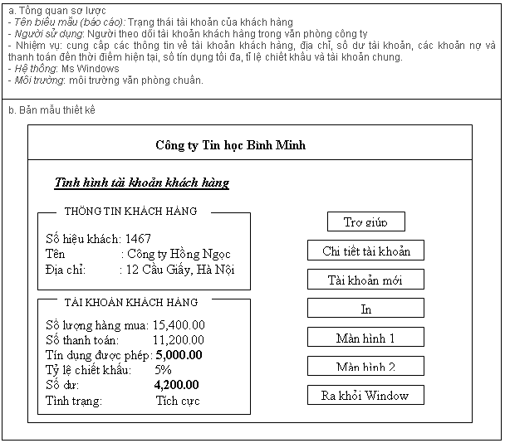
Ví dụ: Một khuôn mẫu đặc tả thiết kế

Slide 228
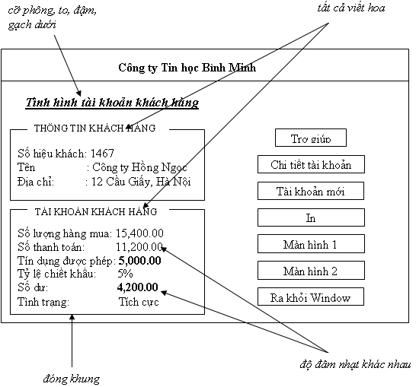
Sử dụng các kỹ thuật làm sáng rõ các thông tin khác nhau
Sử dụng chỉ dẫn
Sử dụng màu:
Màu là công cụ rất lợi hại. Việc sử dụng nó có ảnh hưởng đến tính khả dụng của một hệ thống. Khi sử dụng màu thích hợp, nó cung cấp nhiều lợi ích cho các mẫu biểu hay báo cáo. Ngược lại nó cũng mang lại nhiều phản tác dụng
Nói chung không nên dùng nhiều màu. Dùng màu rất thích hợp cho các sơ đồ, đồ thị. Thiết kế trước hết được thực hiện ở dạng không màu, sau đó cho phép đưa màu vào những vị trí thực sự cần thiết. Thường thì, màu để hỗ trợ làm sáng rõ thông tin hay định dạng thông tin

Slide 229
Chương 12. Thiết kế giao diện người dùng
Tổng quan về giao diện người dùng
Kỹ thuật giao diện người dùng
Các phong cách thiết kế giao diện người dùng
Cách thức thiết kế giao diện người dùng

Slide 230
12.1. Tổng quan về giao diện người dùng
Giao diện người dùng hiệu quả phải phù hợp với trình độ và kinh nghiệm của người dùng.
Một số nguyên nhân khiến cho người dùng sử dụng sai hay cảm thấy nhàm chán, lẫn lộn thậm chí hoảng sợ quay sang chối bỏ phần mềm:
Sử dụng nhầm lẫn các thuật ngữ, khái niệm
Giao diện không trực quan
Cách tiếp cận giải quyết vấn đề bị lẫn lộn
Thiết kế giao diện rắc rối

Slide 231
12.1. Tổng quan về giao diện người dùng
Các nguyên tắc nên áp dụng khi thiết kế giao diện người dùng:
Phải hiểu rõ trình độ người sử dụng cũng như đặc thù các công việc của họ
Lôi kéo người dùng vào việc thiết kế giao diện
Kiểm tra và thử nghiệm việc thiết kế trên người dùng thật
Áp dụng các quy ước, thói quen trong thiết kế giao diện, tuân thủ style chung cho toàn chương trình.
Người dùng cần được chỉ dẫn những công việc họ sẽ đối mặt tiếp theo:
Chỉ cho người dùng hệ thống đang mong đợi họ làm gì
Chỉ cho người dùng dữ liệu họ nhập đúng hay sai
Giải thích cho người dùng hệ thống đang đứng yên do có công việc cần xử lý chứ không treo
Khẳng định với người dùng hệ thống đã hay chưa hoàn thành một công việc nào đó
Nên định hình giao diện sao cho các thông điệp, chỉ dẫn luôn xuất hiện tại cùng một vị trí
Định hình các thông điệp và chỉ dẫn đủ dài để người dùng có thể đọc được, đủ ngắn để họ có thể hiểu được
Các giá trị mặc định cần được hiển thị
Lường trước những sai sót người dùng có thể gặp phải để phòng tránh
Không cho phép xử lý tiếp nếu lỗi chưa được khắc phục

Slide 232
12.2. Kỹ thuật giao diện người dùng
12.2.1. Hệ điều hành và trình duyệt web
12.2.2. Màn hình hiển thị
12.2.3. Bàn phím và các thiết bị trỏ

Slide 233
12.3. Các phong cách thiết kế giao diện người dùng
12.3.1. Giao diện dựa trên cửa sổ và frame
12.3.2. Giao diện dựa trên menu
Menu kéo thả, menu xếp tầng
Menu pop-up
Thanh công cụ và menu icon
Menu siêu liên kết
12.3.3. Giao diện dựa trên dòng lệnh
12.3.4. Đối thoại hỏi – đáp
12.3.5. Một số tính năng khác: Xác thực và phân quyền, Trợ giúp (help, tooltip..)

Slide 234
12.4. Cách thức thiết kế giao diện người dùng
12.4.1. Các công cụ tạo giao diện
12.4.2. Quy trình thiết kế giao diện người dùng
Bước 1 - Lập sơ đồ phân cấp giao tiếp người dùng hoặc sử dụng lược đồ biến đổi trạng thái
Bước 2 - Lập bản mẫu đối thoại và giao diện người dùng
Bước 3 - Tham khảo và tiếp thu ý kiến phản hồi của người dùng. Nếu cần thiết quay trở lại bước 1 và bước 2.

Slide 235
Hết

